Slide 1
Dom Pomocy Społecznej „Dom Seniora” w Kostrzynie nad Odrą
Załącznik nr 4
do Strategii Domu Pomocy Społecznej „Dom Seniora” w Kostrzynie nad Odrą

Slide 2
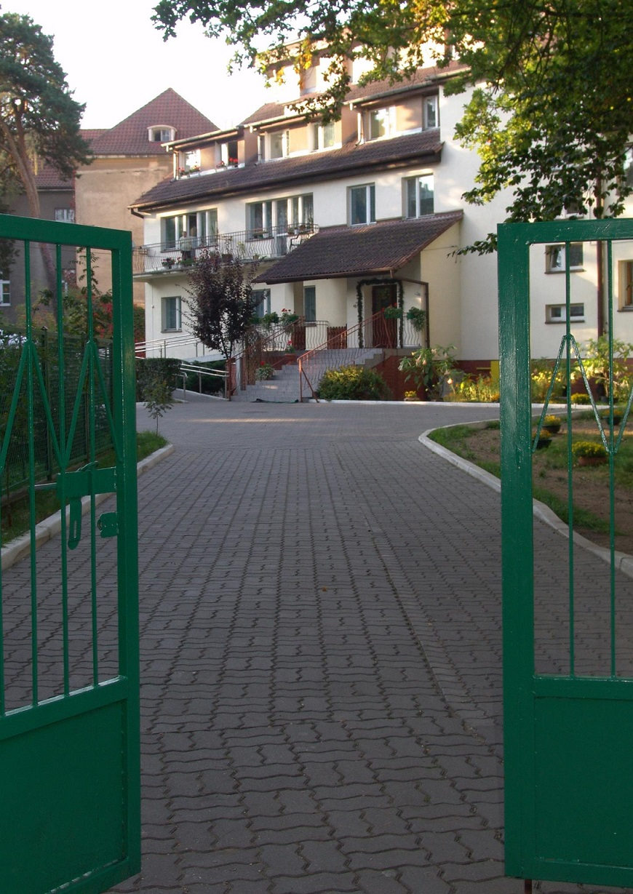
Funkcjonowanie Domu Pomocy Społecznej „Dom Seniora” w Kostrzynie nad Odrą w 2023 roku oraz możliwość rozwoju Domu Pomocy Społecznej „Dom Seniora” w Kostrzynie nad Odrą

Slide 3
Dom Pomocy Społecznej „Dom Seniora” w Kostrzynie nad Odrą pełni funkcję substytucyjną w stosunku do naturalnych ogniw oparcia społecznego jaką jest rodzina.
Dom funkcjonuje zgodnie z przepisami:
Ustawy z dnia 12 marca 2004r. o pomocy społecznej (t.j.Dz.U. z2023r. poz. 901,1693,1938,2760,1, 66, 1079, 1692, 1700, 1812, 1967, 2127, 2140, 2754, z 2023 r. poz. 185. z późn.zm.),
Rozporządzenia Ministra Pracy i Polityki Społecznej z dnia 23 sierpnia 2012r. w sprawie domów pomocy społecznej (t.j.Dz.U z 2023r. poz. 2355,734 z późn.zm.),
Ustawy o dochodach jednostek samorządu terytorialnego z dnia 13 listopada 2003r. (t.j. Dz. U. z 2023r. poz. 1586,2005 z późn. zm.)
Ustawy z dnia 5czerwca 1998r. o samorządzie powiatowym (t.j.Dz.U. z 2024r. poz. 107 z późn. zm.)
Ustawy z dnia 27 sierpnia 2009r. o finansach publicznych (t.j. Dz. U. z 20223 r. poz. 1270, 1634, 1725, 1747, 1768, 1964, 2414.)

Slide 4
Podmiotem działalności Domu są jego mieszkańcy.
Dom zapewnia całodobową opiekę, pielęgnację oraz zaspokaja podstawowe potrzeby społeczne, religijne i kulturalne, w tym oferuje bardzo bogatą ofertę terapeutyczną.
Istotnym faktem dla jakości funkcjonowania Domu jest spełnienie warunków standaryzacyjnych i otrzymanie przez Powiat Gorzowski stałego zezwolenia na prowadzenie Domu.
Decyzją Wojewody Lubuskiego z dnia 25 września 2017r. zmieniono profil Domu z dotychczasowego typu dla osób w podeszłym wieku- z 58 miejscami, na typ domu dla osób w podeszłym wieku z 43 miejscami i dla osób przewlekle somatycznie chorych z 15 miejscami.
Uzyskane standardy gwarantują mieszkańcom Domu podstawowe dobra i usługi, ukierunkowujące strategię działania Domu, mobilizuje do podwyższania poziomu świadczonych usług polepsza wizerunek Domu i wpływa bezpośrednio na jakość życia jego mieszkańców.

Slide 5
Nasz Dom to nasze życie, to wspólnota, którą tworzą mieszkańcy, ich rodziny, krewni, pracownicy, wolontariusze i przyjaciele Domu. To dzięki nim życie codzienne upływa w bezpiecznej, przyjaznej i rodzinnej atmosferze. Realizacja wytyczonych celów sprawia, że funkcjonowanie Domu jest Naszym wspólnym sukcesem.
„Dom Seniora” jako miejsce zamieszkania podopiecznych i miejsce pracy pracowników to realizacja misji i wytyczonych celów.
Stała współpraca ze środowiskiem jest dla nas zachętą do jeszcze większego zaangażowania i pracy z osobami niesamodzielnymi, niepełnosprawnymi, wymagającymi troski i całodobowej pomocy.
„Dom Seniora” jako miejsce bezpieczne miejsce zarówno dla pracowników jak i mieszkańców Domu wraz z kulturą organizacyjną łączy w sobie cechy prawdziwego domu.

Slide 6
MIESZKAŃCY
Mieszkańcy przewlekle somatycznie chorzy- 15 osób
Mieszkańcy w podeszłym wieku- 43 osób

Slide 7
Wiek Mieszkańców
Najstarsza Mieszkanka- 103lata
Najstarszy Mieszkaniec- 94 lat
Najmłodsza Mieszkanka- 54lat
Najmłodszy Mieszkaniec- 50lat

Slide 8
Średnia Wieku Mieszkańców „Domu Seniora”
Kobiety: 83,2 lat
Mężczyźni: 71,2 lat
Ogółem: 78 lat

Slide 9
Stan fizyczny Mieszkańców „Domu Seniora”
Mieszkańcy korzystający z wózków inwalidzkich- 22 osób,
Mieszkańcy poruszający się przy pomocy sprzętu rehabilitacyjnego oraz opiekuna- 12 osób,
Mieszkańcy karmieni- 6 osób,
Mieszkańcy korzystający z pieluchomajtek- 26 osoby.

Slide 10
Stopnie niepełnosprawności Mieszkańców na dzień 12 luty 2024r.
Znaczny- 34 osoby,
Umiarkowany- 8 osób,
Lekki- 2 osoby,
W trakcie pozyskiwania- 3 osoby.

Slide 11
Mieszkańcy przyjęci przed 1 stycznia 2004r. (na tzw. „starych zasadach) – 4 osób i po 1 stycznia 2004r. (na tzw. „nowych zasadach”) – 51 osób

Slide 12
Średnia odpłatność Mieszkańców uprawnionych do dotacji na tzw. „Starych zasadach”
995,45zł- za 2023rok
995,45zł- za miesiąc styczeń 2024rok

Slide 13
Koszt utrzymania:
2020 rok - 4.088,35zł
różnica: -3,13zł
2021 rok - 4.085,22zł
różnica: 997,95zł
2022 rok- 5.083,17zł
różnica: 563,49zł
2023rok- 5.646,66zł
różnica: -1.144,55zł
2024 rok – 6.791,21zł
różnica: 1.144,55zł

Slide 14
Miesięczny, jedno-godzinny koszt utrzymania 1 mieszkańca Domu w 2023roku
Miesięczny koszt Liczba dni Liczba godzin utrzymania mieszkańca w miesiącu 6.791,21zł / 30 dni / 24godziny = 9,43zł- godzina

Slide 15
Usługi pralnicze: 2020r. cena za 1 kg prania- 3,93zł brutto 2021r. Cena za 1kg prania- 4,14zł brutto 2022r. Cena za 1 kg prania- 4,75zł brutto 2023r. Cena za 1 kg prania- 6,15zł brutto 2024r. Cena za 1 kg prania- 7,38zł brutto

Slide 16
Wyżywienie:
2020r. dzienna stawka żywieniowa- 17,60zł brutto za 1 osobodzień 2021r. dzienna stawka żywieniowa- 22,49zł brutto za 1 osobodzień 2022r. dzienna stawka żywieniowa- 25,00zł brutto za 1 osobodzień 2023r. dzienna stawka żywieniowa-28,51zł brutto za 1 osobodzień 2024r. dzienna stawka żywieniowa- 26,40zł brutto za 1 osobodzień

Slide 17
Stan zatrudnienia w „Domu Seniora” na dzień 12 luty 2024 rok
Dyrektor: 1 etat
Dział socjalno – terapeutyczny: 5 etatów
Dział księgowo-finansowy: 3 etaty
Dział pielęgnacyjno-opiekuńczo-rehabilitacyjny:25 etaty
Specjalista ds. kadr i płac: 1 etat
Inspektor BHP: 1/8 etatu
ogółem- 35$\frac{1}{8}$ etatu
Waloryzacja wynagrodzeń pracowników w roku 2023 w kwocie 350,00 zł brutto.

Slide 18
Wskaźnik zatrudnienia w Zespole Terapeutyczno- Opiekuńczym w Domu Pomocy Społecznej „Dom Seniora” w Kostrzynie nad Odrą na dzień 12.02.2024r.
Dział pielęgnacyjno-opiekuńczo-rehabilitacyjny 22,75 etaty:
Koordynator Dział Pielęgnacyjno-Opiekuńczo-Rehabilitacyjnego- 1 etat
Pielęgniarka -3 etaty
Opiekun - 10 etatów
Opiekun medyczny - 5 etatów
Pokojowa - 3,75 etaty (liczone po 0,75 etatatu)
Dział Socjalno–Terapeutyczny - 5 etatów - w tym:
Koordynator Działu Socjalno-Terapeutycznego - 1 etat
Pracownik socjalny - 1 etat
Aspirant pracy socjalnej - 1 etat
Instruktor ds. kulturalno- oświatowych - 1 etat
Terapeuta zajęciowy -1 etat
Ogółem pracowników Zespołu T-O: 27,75 etatów

Slide 19
Pracownicy pierwszego kontaktu spoza działu – 0,5 etat
Specjalista ds. kadr i płac -0,25 etatu
Robotnik gospodarczy - 0,25 etatu
Ogółem pracownicy spoza działu: 0,5etatu
Wskaźnik zatrudnienia zespołu terapeutyczno-opiekuńczego na dzień 12.02.2024r. Razem: 28,25 etatów
Ustalony wskaźnik dla osób w podeszłym wieku = 0,4 43 x 0,4 = 17,20
Ustalony wskaźnik dla osób przewlekle somatycznie chorych =0,5 15 x 0,5= 7,50
Razem: 24,70

Slide 20
Fluktuacja
Fluktuacja kadr | Fluktuacja kadr 2023r. – 7 osób Fluktuacja kadr 2024r.- 0 osób (stan na dzień 12.02.2024r.)
Baza wolontariuszy
Baza wolontariuszy | Umowy wolontariatu 2023r.- 9 umów Umowy wolontariatu 2024r.- 10 umów

Slide 21
Szkolenia pracowników 2023 rok
23.02.2023r. Szkolenie: majątek mieszkańca DPS 2023 z uwzględnieniem procedury likwidacji depozytu.
14.03.2023r. Szkolenie „Już nie daję rady!”- stres i wypalenie w opiece nad osobą bliską.
16.03.2023r. Szkolenie wybór rozwiązań za nietrzymanie moczu i dofinansowanie NFZ do wyrobów chłonnych.
04.042023r. On line szkolenie Zapobieganie skutkom długotrwałego unieruchomienia- dla opiekuna domowego.
17.04.2023r. Szkolenie: Potrzeby psychiczne Mieszkańca DPS.
10.05.2023r. Szkolenie: Komunikacja Międzykulturowa.
10.05.2023r. Zarządzenie Talentami- o Komunikacji z Samym Sobą.
17.05.2023r. Komunikacja Alternatywna I Wpomagająca W Opiece Nad Bliskim- Dla Opiekuna Domowego.

Slide 22
Szkolenia pracowników 2023 rok
20.06.2023r. Pracownik Socjalny W DPS- zmiany w przepisach Prawa i Kwestie Problematyczne z Uwzględnieniem Rodzinnego wywiadu Środowiskowego.
19.07.2023r. Szkolenie Z Rodo I Ochrona Danych Osobowych .
08.08.2023r Webinarium- ZUS I Pfr Portal Ppk.
08.08.2023r. Webinarium Razem Dla Płatnika- ZUS.
06.09.2023r. Webinarium Zmiany w Przepisach Prawa Pracy .
15.09.2023r. Webinarium ppk dla pracowników i pracodawców .
13-14.09.2023r. Szkolenie Online: Gdy Mózg Twojego Bliskiego Choruje. Zrozum Demencję i zamień Opiekę Za Świadomą Współpracę.

Slide 23
Szkolenia pracowników 2023 rok
20.09.2023r. Szkolenie Online Występowanie Bakterii L:egionella w Instalacjach Wodnych Domów Pomocy Społecznej.
12.10.2023r. Webinarium Z Arisco- Zmiany Ustawowe i Nowości w Programie.
21.11.2023r. Szkolenie : E Doręczenia .
06.12.2023r Arisco Zdarzenia nadzwyczajne.

Slide 24
Projekty realizowane przez Dom Pomocy Społecznej „Dom Seniora” w 2023 roku

Slide 25
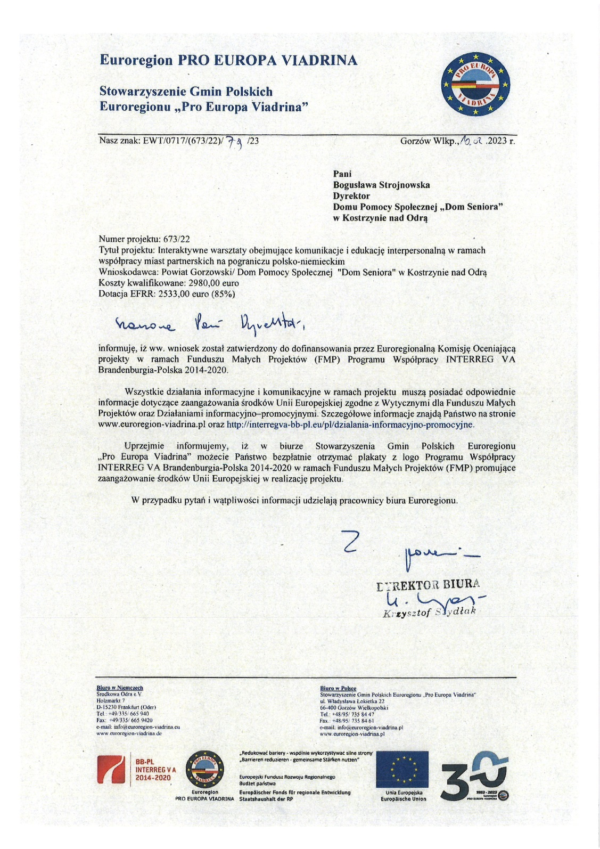
Dom Pomocy Społecznej „Dom Seniora” w Kostrzynie nad Odrą w 2022roku złożył do Euroregionu Pro Europa Viadrina w Gorzowie Wielkopolskim wniosek o realizację projektu pn. „Interaktywne warsztaty obejmujące komunikację i edukację interpersonalną w ramach współpracy miast partnerskich na pograniczu polsko-niemieckim”.
Wniosek decyzją Euroregionalnej Komisji Oceniającej z dnia 10.02.2023r.został zatwierdzony do dofinansowania w ramach Funduszu Małych Projektów (FMP) Programu Współpracy INTERREG VA Brandenburgia-Polska 2014-2020.
Koszty kwalifikowane: 2980,00euro
Dotacja EFRR: 2533,00euro (85%)

Slide 26
„Interaktywne warsztaty obejmujące komunikację i edukację interpersonalną w ramach współpracy miast partnerskich na pograniczu polsko-niemieckim”
Dom Pomocy Społecznej „Dom Seniora” w Kostrzynie nad Odrą realizował projekt pt. „Interaktywne warsztaty obejmujące komunikację i edukację interpersonalną w ramach współpracy miast partnerskich na pograniczu polsko-niemieckim” finansowany w ramach Fundusz Małych Projektów (FMP) w Euroregionie PRO EUROPA VIADRINA dla Programu Współpracy INTERRG V A Brandenburgia – Polska 2014-2020 w ramach Europejskiej Współpracy Terytorialnej.
Celem projektu pt. „Interaktywne warsztaty obejmujące komunikację i edukację interpersonalną w ramach współpracy miast partnerskich na pograniczu polsko-niemieckim” była nauka innowacyjnych form komunikacji i edukacji interpersonalnej pomiędzy organizacjami oraz instytucji w obszarze opieki zdrowotnej i spraw socjalnych. Ponadto naszym celem było i jest wspieranie dalszego rozwoju, pogłębianie przyjaźni i więzi oraz współpracy partnerskiej poprzez pokonywanie barier kulturalnych i językowych. Termin realizacji projektu: 10 maj 2023 rok.

Slide 27
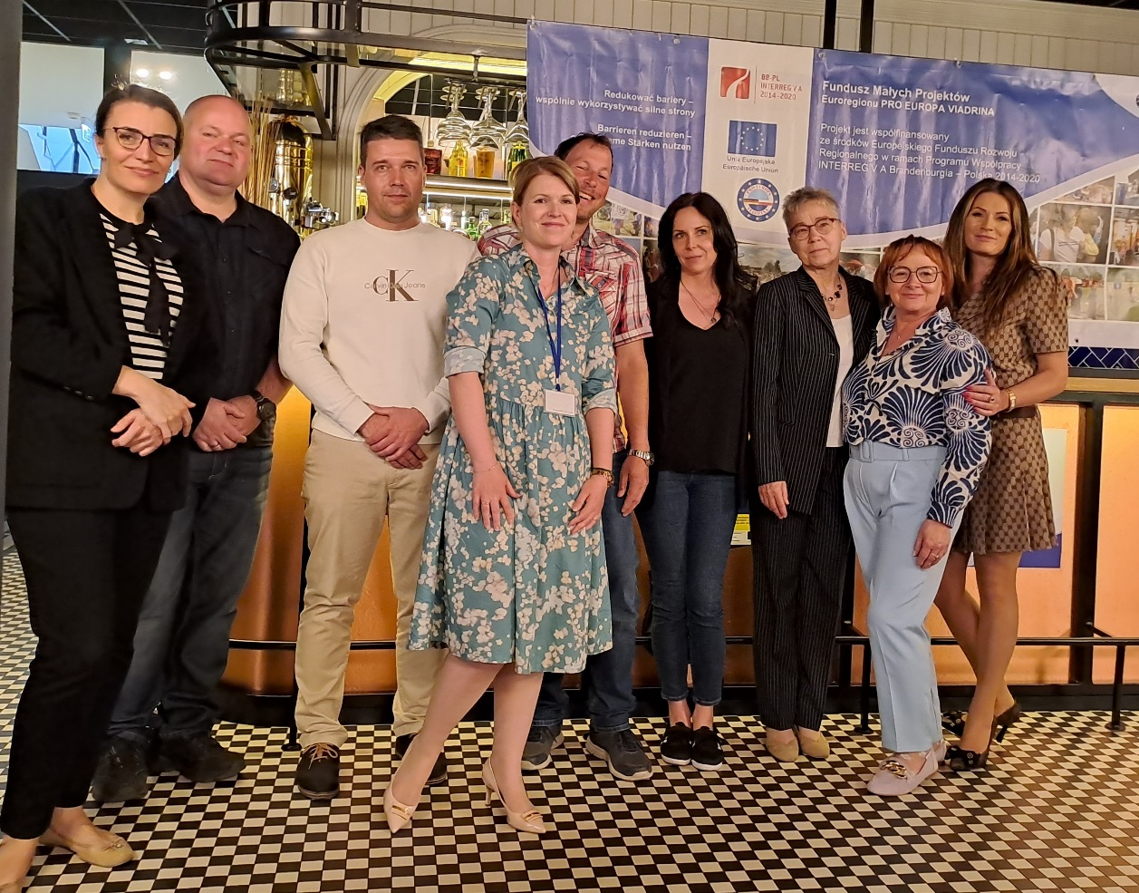
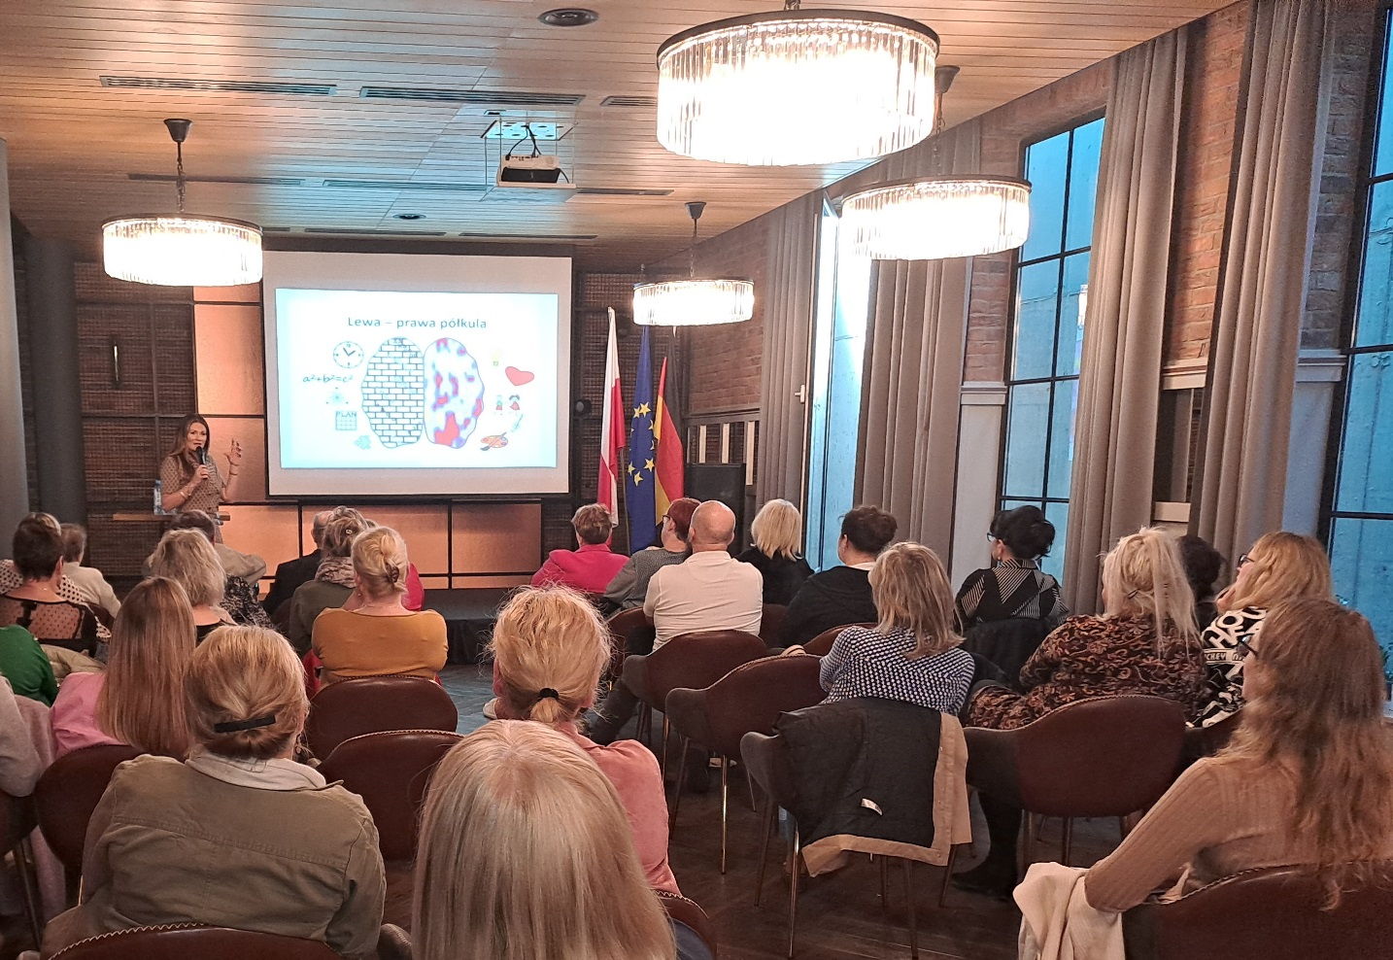

Slide 28
„Program wyrównywania różnic między regionami”
Dom Pomocy Społecznej „Dom Seniora” w Kostrzynie nad Odrą złożył wniosek o dofinansowanie ze środków PFRON projektów w ramach obszaru D „ Program wyrównywania różnic między regionami” w ramach obszaru D. Zgodnie z założeniami auto zostało przekazane dla Domu Pomocy Społecznej „Dom Seniora” w Kostrzynie nad Odrą w dniu 06.12.2023r. Samochód to Ford Transit Custom, rok produkcji 2023r. o nr rejestracyjnych FG 1514R, o zabudowie Inwalidzkiej z przeznaczeniem na przewóz osób niepełnosprawnych .
Celem projektu był zakup samochodu osobowego przystosowanego do przewozu osób niesamodzielnych i niepełnosprawnych zamieszkujących w Domu Pomocy Społecznej „Dom Seniora” w Kostrzynie nad Odrą . Nadrzędnym celem projektu jest likwidacja barier transportowych , stałe podnoszenie komfortu życia mieszkańców Domu, zapewnienie podopiecznym poczucia bezpieczeństwa, własnej wartości i społecznej przydatności, jak również integracja ze społecznością lokalną . Samochód do przewozu osób niepełnosprawnych w Domu Pomocy Społecznej „Dom Seniora” w Kostrzynie nad Odrą jest niezbędny do poprawnego funkcjonowania oraz dostępności do usług zdrowotnych, rehabilitacyjnych i społecznych.
Łączny koszt realizacji projektu to 213.781,74 zł. Kwota dofinansowania ze środków PFRON w ramach projektu to 135,000 zł. Własne środki przekazane na realizację projektu to 78.781,74 zł.

Slide 29
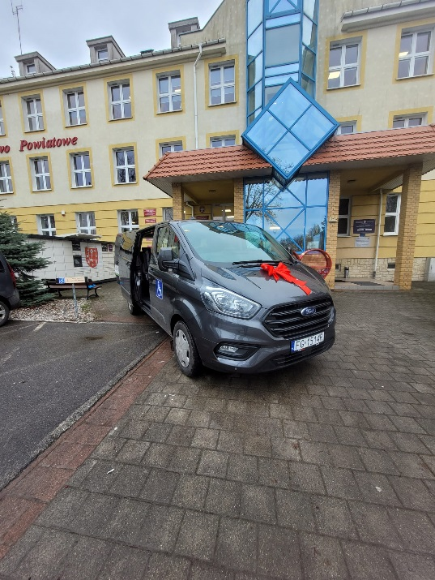
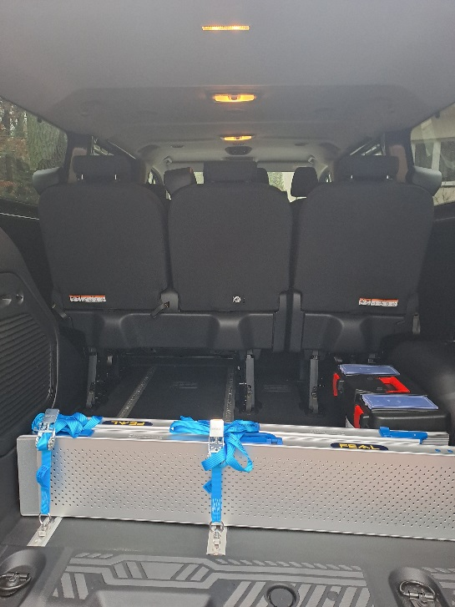
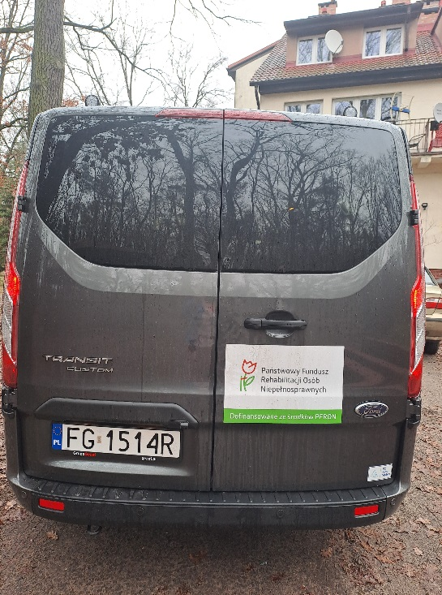
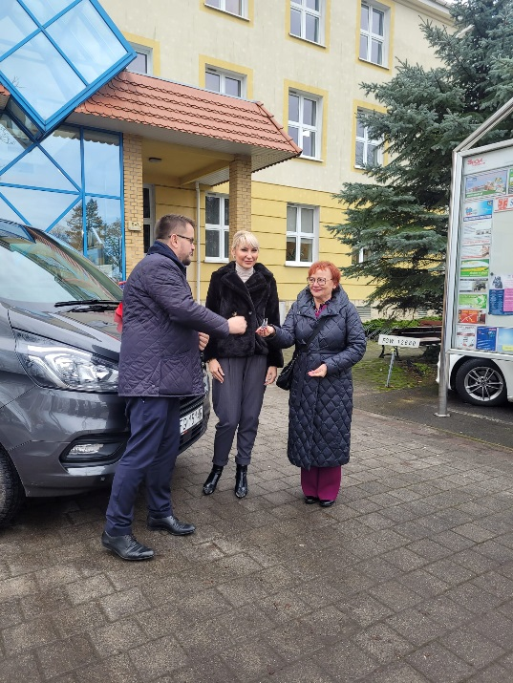
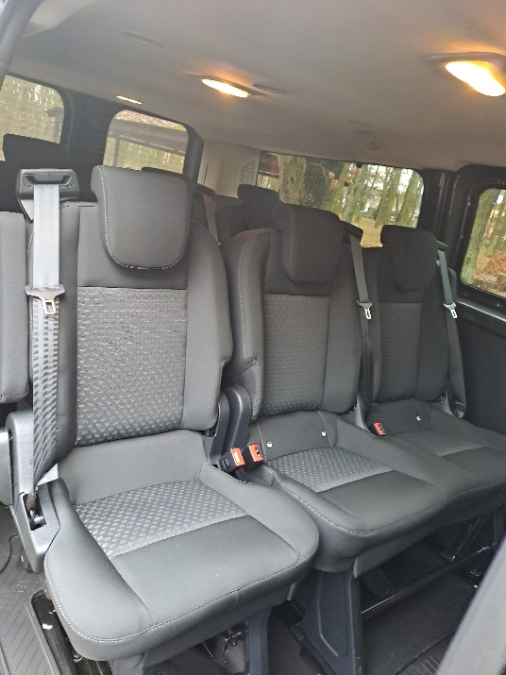

Slide 30
WZROST KOSZTU ENERGII ELEKTRYCZNEJ, ENERGII CIEPLNEJ, WODY, ODPADÓW KOMUNALNYCH, ŚCIEKÓW
PORÓWNANIE LATA 2022-2023
 | ENERGIA ELEKTRYCZNA | C.O. | WODA | ŚCIEKI | ODPADY KOMUNALNE
2022 | 34.359,58 | 115.577,51 | 9.944,70 | 23.602,50 | 25.525,55
2023 | 54.657,84 | 88.430,83 | 9.815,39 | 22.691,74 | 25.056,00
WZROST (%) | 59,10% | -23,49% | -1,30% | -3,86% | -1,84%

Slide 31
Remonty, inwestycje, zakup środków trwałych w 2023 roku
Wyszczególnienie | Nazwa usługi | wartość
REMONTY | brak | 0,00
BIEŻĄCE PRACE MODERNIZACYJNE | Materiały budowlane do przeprowadzenia bieżących remontów w systemie gospodarczym: - zakup narzędzi i materiałów do napraw i remontów Dom Odświeżenie holu na parterze Modernizacja i odświeżenie mieszkań mieszkańców | 833,41
INWESTYCJE | brak | 0,00
ZAKUP ŚRODKÓW TRWAŁYCH | Zakup auta służbowego – mikrobus współfinansowanego ze środków PEFRON w kwocie 135.000,00 zł, wkład własny to 78,781,74zł Zakup oczyszczacza powietrza | 213.781,74 5.111,88
ZAKUP WYSPOSAŻENIA | Zakupiono: wyposażenie do dwóch mieszkań w aneksy kuchenne Stoły krzesła do części wspólnych Stoły krzesła do wyposażenia i standaryzacji dwóch mieszkań mieszkańców | 2.500,00 5.100,00 3,699,99

Slide 32
Projekty do realizacji na 2024rok

Slide 33
POZYSKANE ŚRODKI POZABUDŻETOWE – DOFINANSOWANIE ZE ŚRODKÓW PFRON projektów w ramach obszaru A, C, D, F i G „Programu wyrównywania różnic między regionami III”
Termin złożenia wniosku do PFRON to 12.07.2023r. Wniosek o dofinansowanie został przyznany dnia 02.10.2023r. Umowa została podpisana dnia 27.12.2023r.
Dom Pomocy Społecznej „Dom Seniora” w Kostrzynie nad Odrą podlega pod moduł A: Likwidacja barier architektonicznych lub informacyjno-komunikacyjnych przez jednostki samorządu terytorialnego lub ich jednostki organizacyjne.
Celem projektu jest likwidacja barier architektonicznych w 4 łazienkach Mieszkańców Domu Pomocy Społecznej „Dom Seniora” w Kostrzynie nad Odrą. Realizacja projektu poprawi dostęp w sposób w sposób swobodny i nieograniczony do korzystania z nich. Zlikwidujemy sieć barier , poczynając od zbyt wąskich drzwi, aby można było bez ograniczeń wjechać wózkiem . Poprzez prace remontowe uzyskamy niezbędną przestrzeń manewrową. Nasi Mieszkańcy w efekcie finalnym będą mogli korzystać z łazienek funkcjonalnych, ułatwiających poruszanie się w nich, a także całkowicie bezpiecznych, zapewniających intymność i komfort osób niepełnosprawnych i niesamodzielnych.
Całkowity koszt realizacji projektu wynosi 145.794,36 zł, PFRON dofinansuje realizację projektu do łącznej wysokości 116.635,47zł . Wkład własny wynosi 20% kwoty całkowitej czyli 29.158,89zł. Środki pozyskane z dofinansowania wpłynęły na konto 29.12.2023r. Zgodnie z złożonym harmonogramem prac termin realizacji projektu wyznaczony jest na koniec roku 2024r.

Slide 34
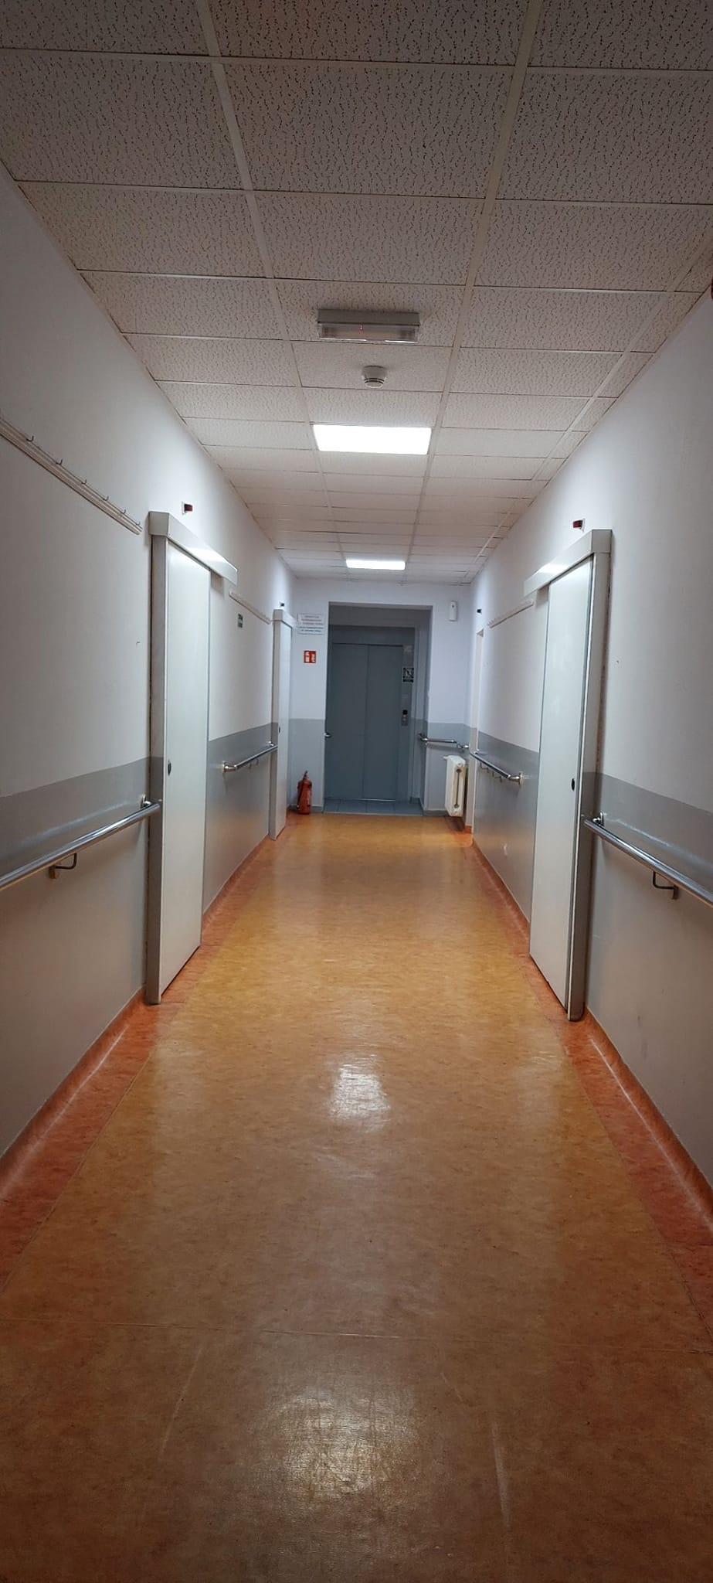
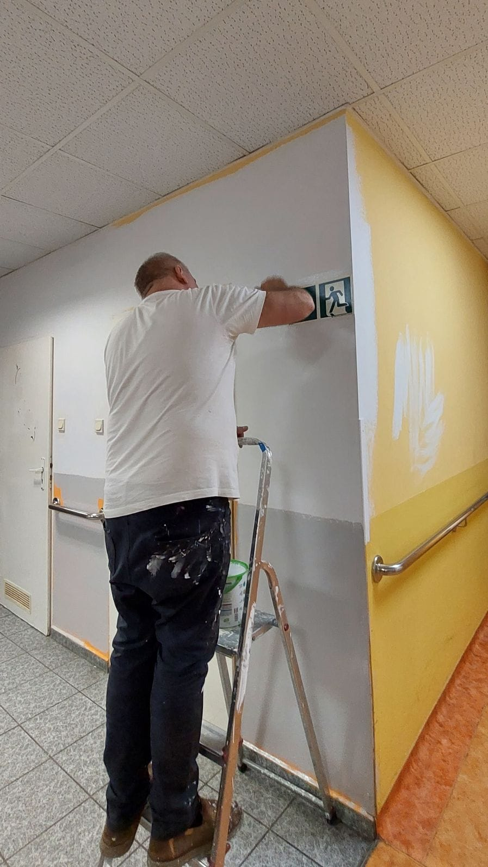
Malowanie korytarza na parterze

Slide 35
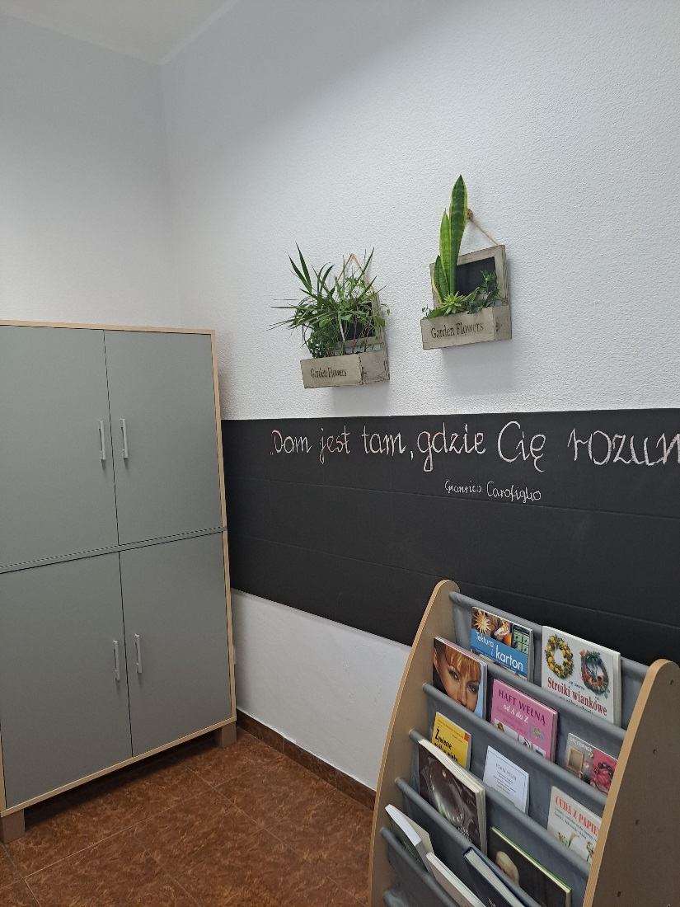
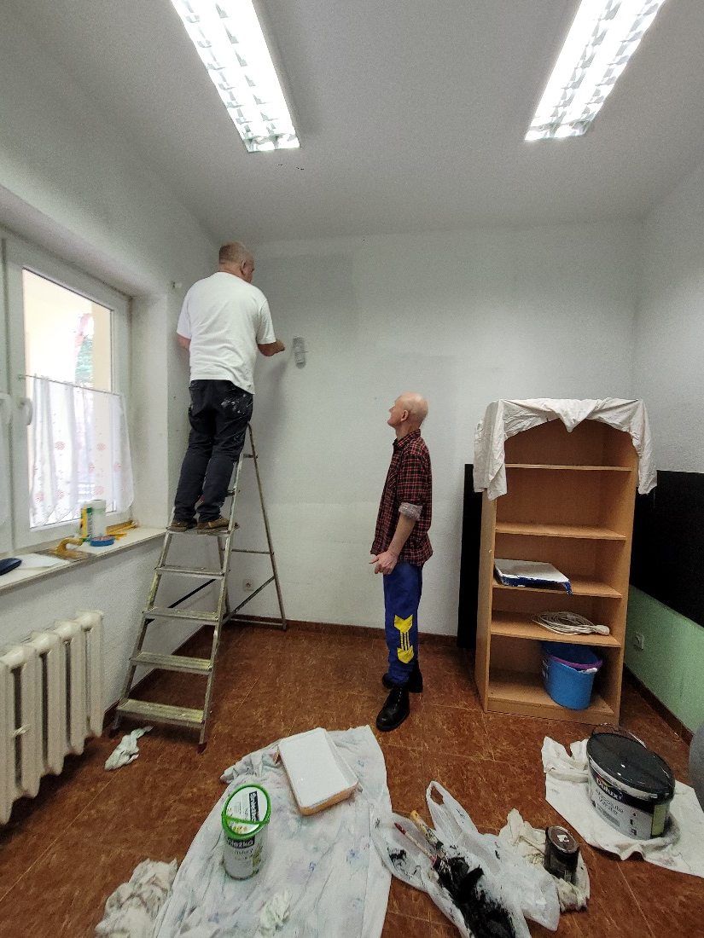
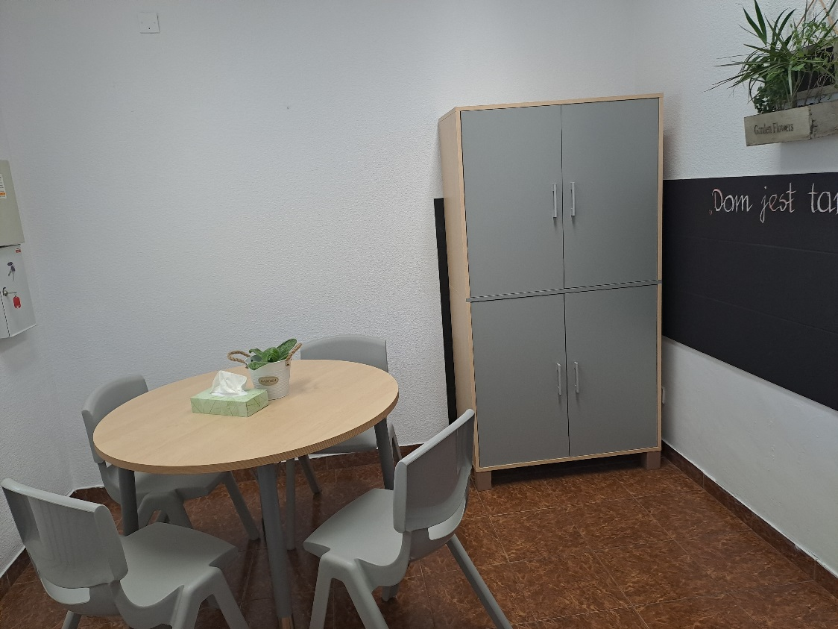
Malowanie pokoju terapeutycznego

Slide 36
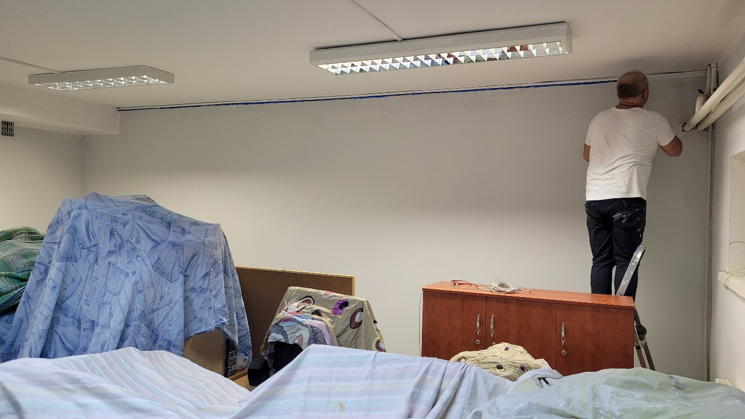
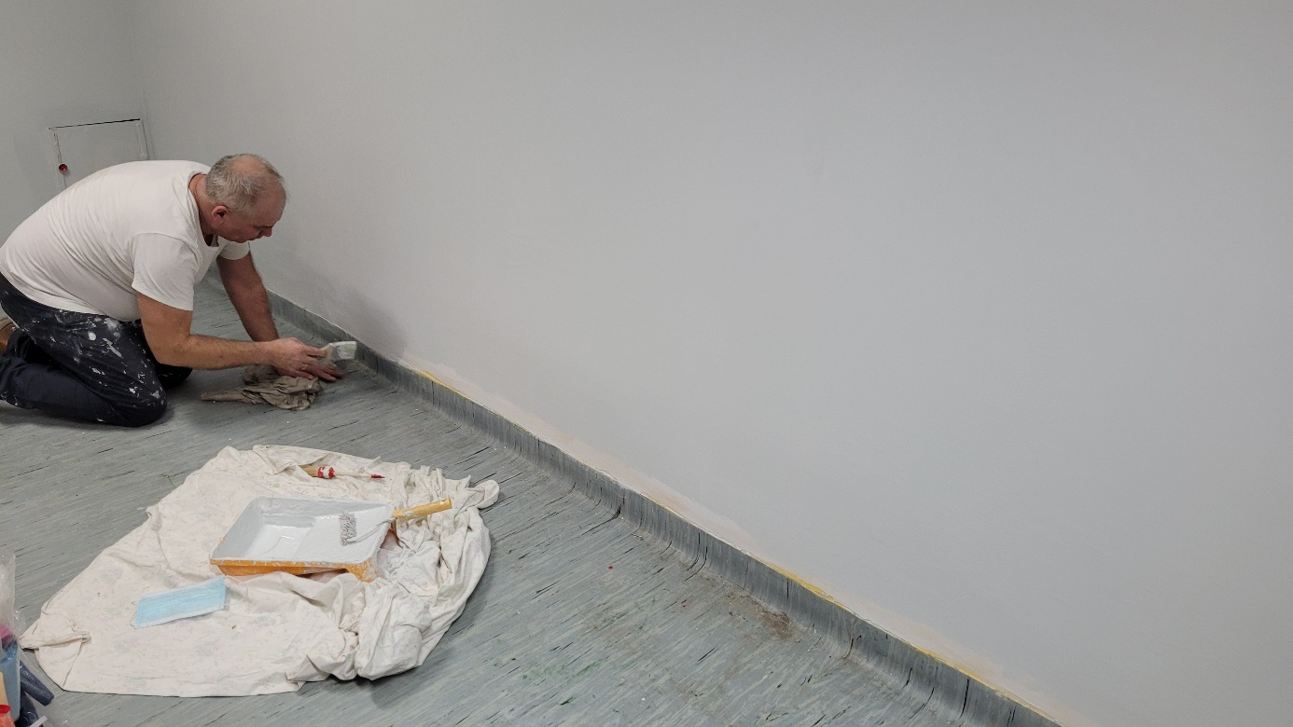
Malowanie oraz modernizacja pracowni warsztatowej

Slide 37
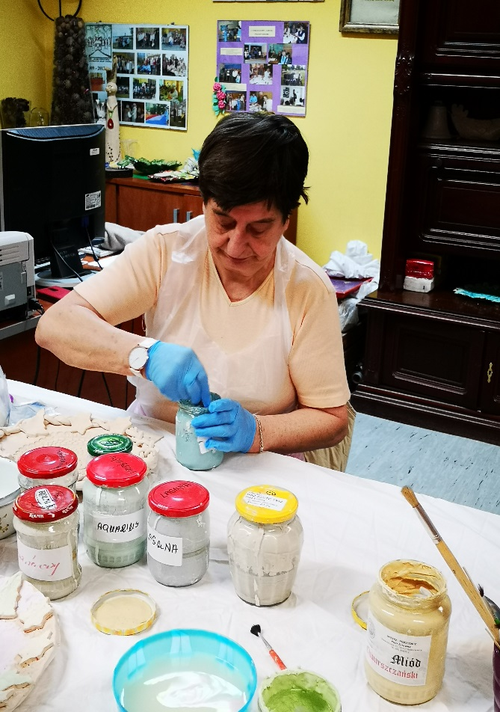
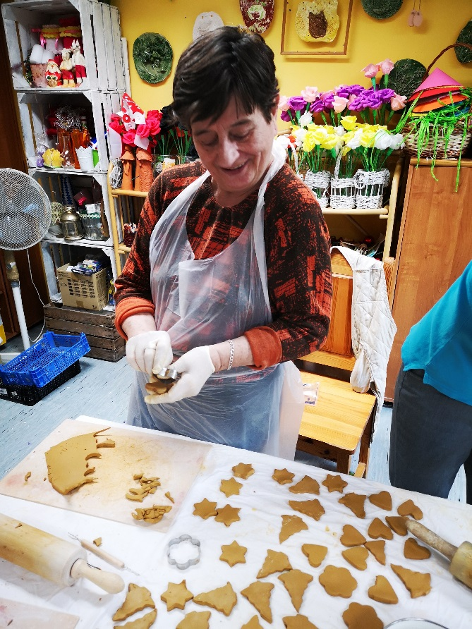
Pracownia warsztatowa przed modernizacją

Slide 38
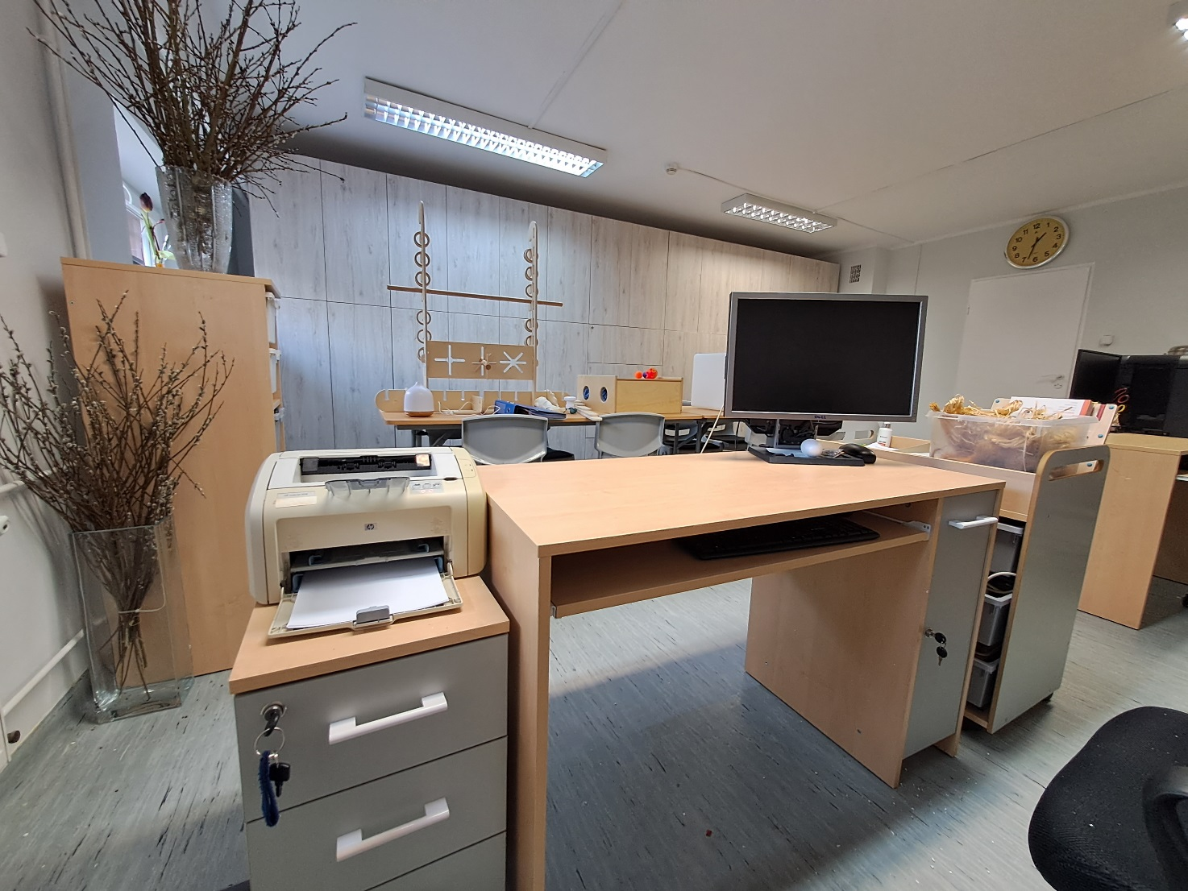
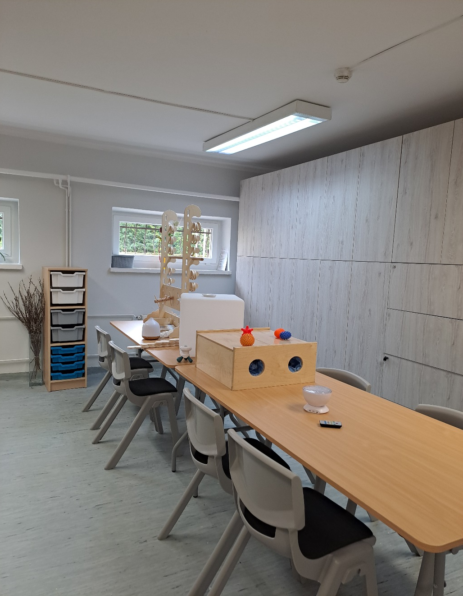
Pracownia warsztatowa po modernizacji

Slide 39
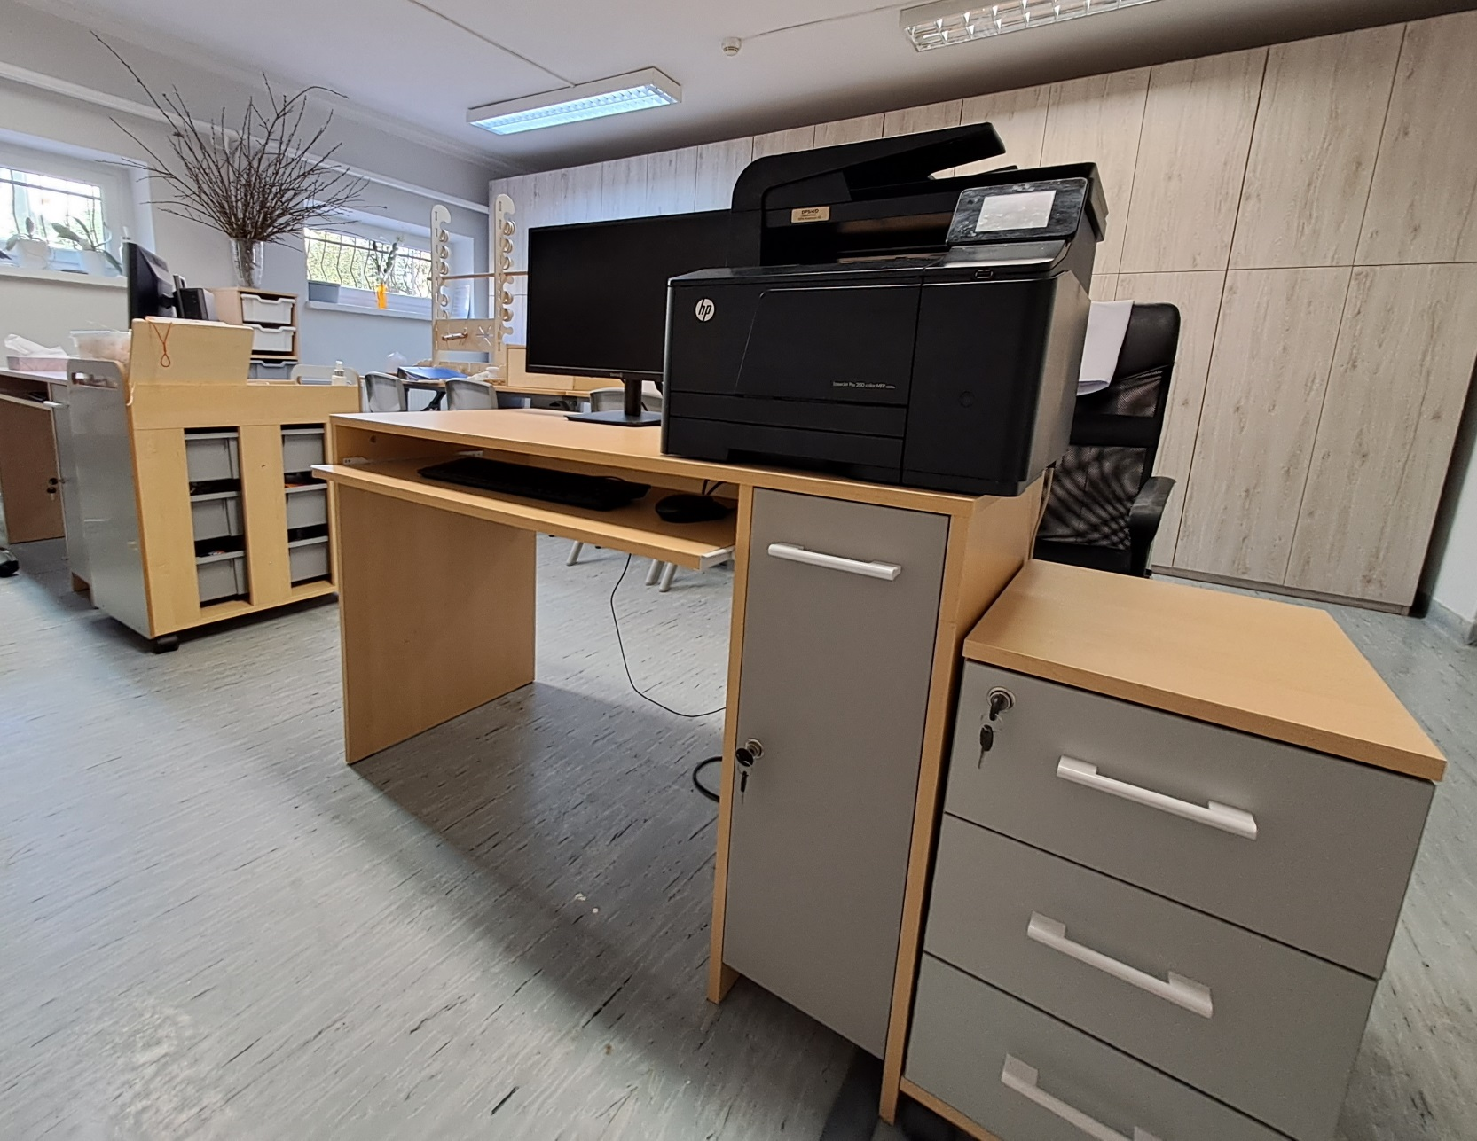
Pracownia warsztatowa po modernizacji

Slide 40
Zakup nowych łóżek i szafek przyłóżkowych

Slide 41
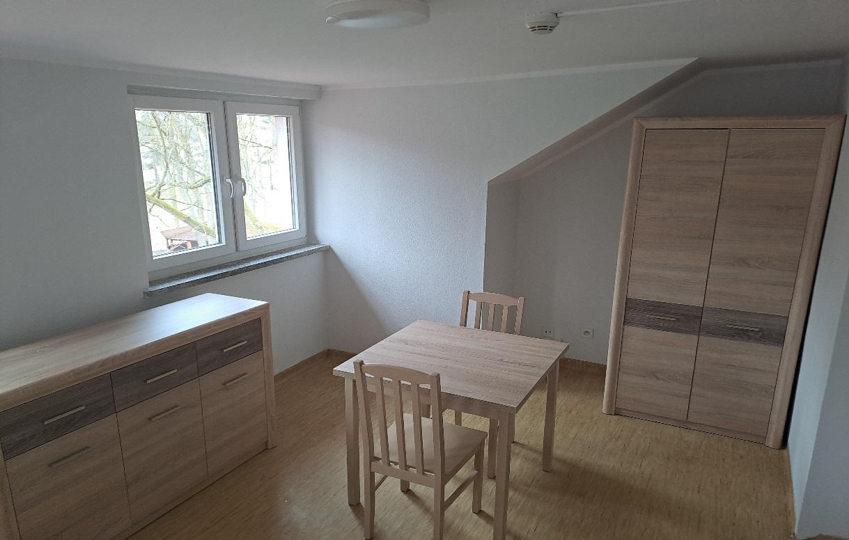
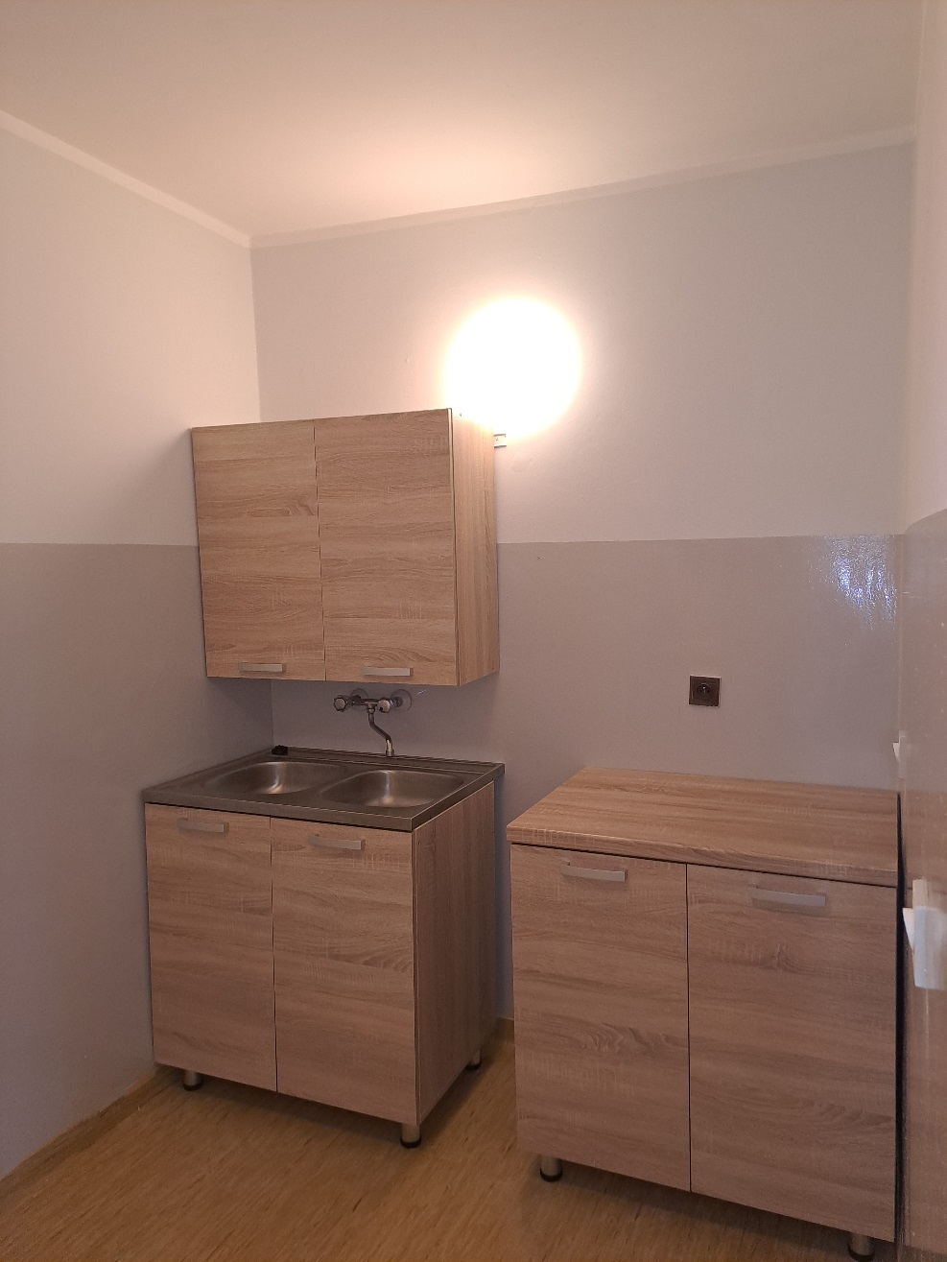
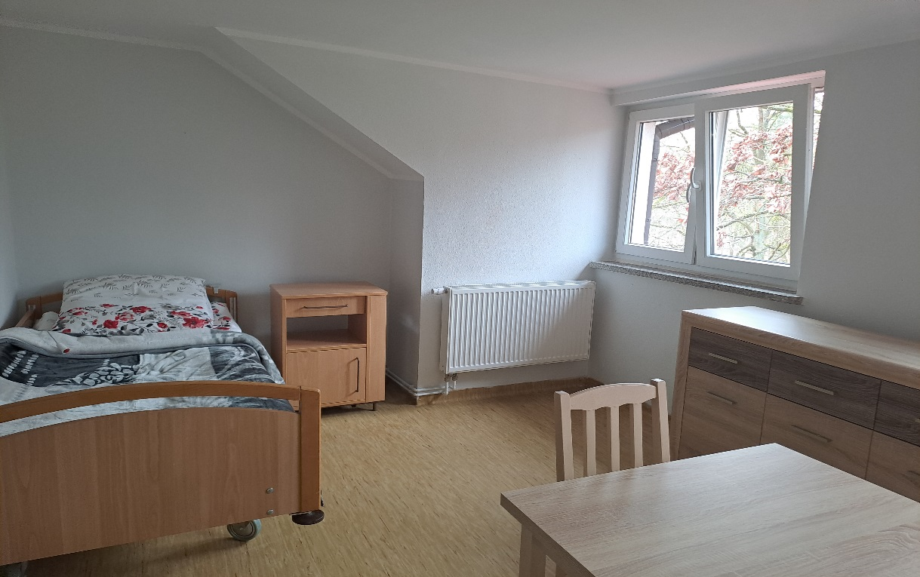
Remont mieszkań mieszkańców

Slide 42
Malowanie i zakup mebli do wydawalni posiłków z pomieszczeniem socjalnym

Slide 43
Zakup i montaż rolet okiennych w mieszkaniach

Slide 44
Zakup oczyszczacza powietrza Fellowes, który uwalnia powietrze od wirusów, alergenów i bakterii.

Slide 45
Współpraca
Euroregion Pro Europa Viadrina z siedzibą w Gorzowie Wielkopolskim,
Ośrodki Pomocy Społecznej z Powiatu Gorzowskiego, ościennych gmin – współpraca oparta jest na wymianie informacji na temat przyjęć nowych mieszkańców, funkcjonowania Domu,
Domy Pomocy Społecznej w województwie lubuskim,
Biblioteka Miejska w Kostrzynie nad Odrą ,
Miasto Seelow oraz Rada Seniorów przy Radzie Miasta Seelow,
Dom Seniora– Fundacja Centrum Seniora w Bad Freienwalde,
Rada Miasta, Burmistrz, Sekretarz, Skarbnik Miasta Kostrzyn nad Odrą, współpraca związana jest z funkcjonowaniem DPS ,,Domu Seniora” oraz organizacje przedsięwzięć kulturalno-oświatowych,
Zakład Ubezpieczeń Społecznych w Gorzowie Wlkp., Słubicach, Sulęcinie, Myśliborzu,

Slide 46
Współpraca
Uniwersytet Trzeciego Wieku w Gorzowie Wlkp. – współpraca dotyczy działania przy Domu Seniora Filii Uniwersytetu Trzeciego Wieku,
Parafia Matki Bożej Rokitniańskiej i Parafia N.M.P. Matki Kościoła i kapłanami,
Dziewczęca Służba Maryjna w Kostrzynie nad Odrą,
Środowiskowy Dom Samopomocy w Kostrzynie nad Odrą,
Dom Praktyk Twórczych w Kostrzynie nad Odrą,
Akademia im. Jakuba z Paradyża w Gorzowie Wielkopolskim- Wydział Nauk o Zdrowiu kierunek- pielęgniarswto,
Muzeum Twierdzy Kostrzyn,

Slide 47
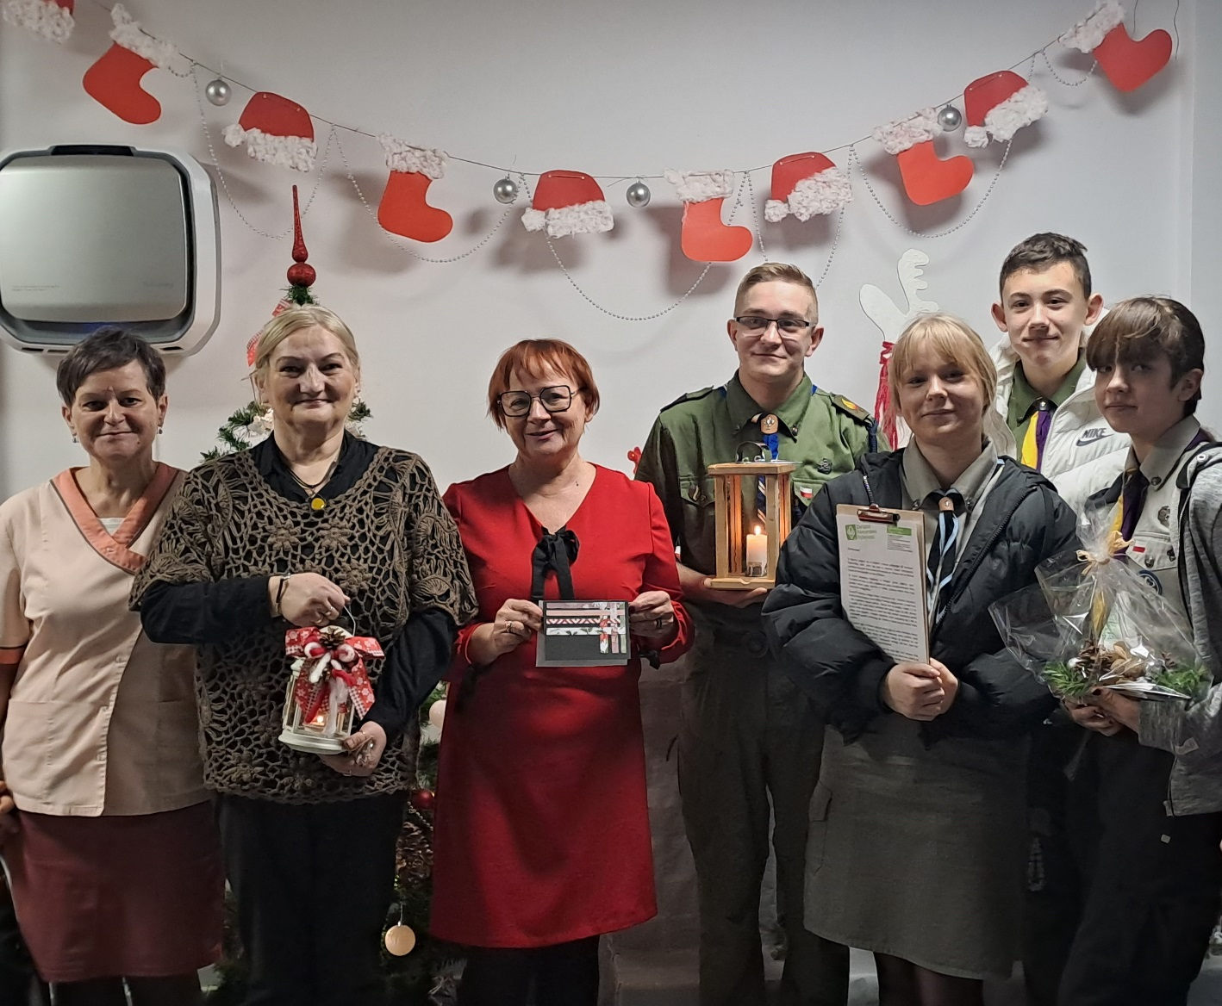
Współpraca z Kostrzyńskim Szczepem Harcerskim „Twierdza”

Slide 48
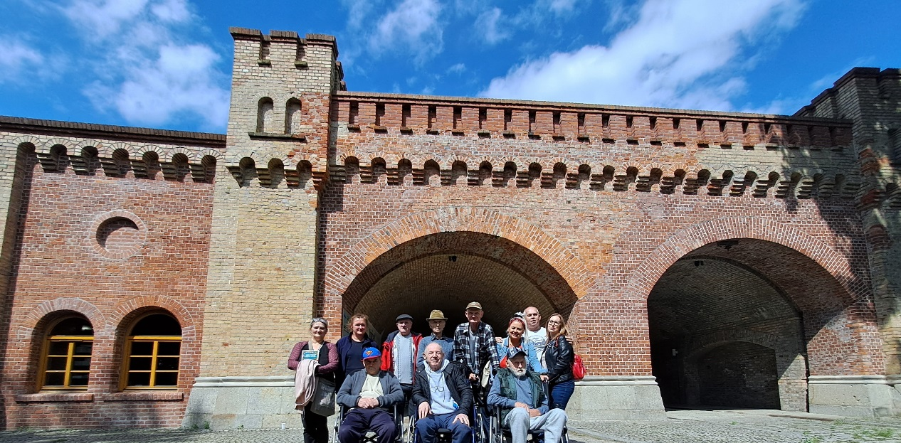
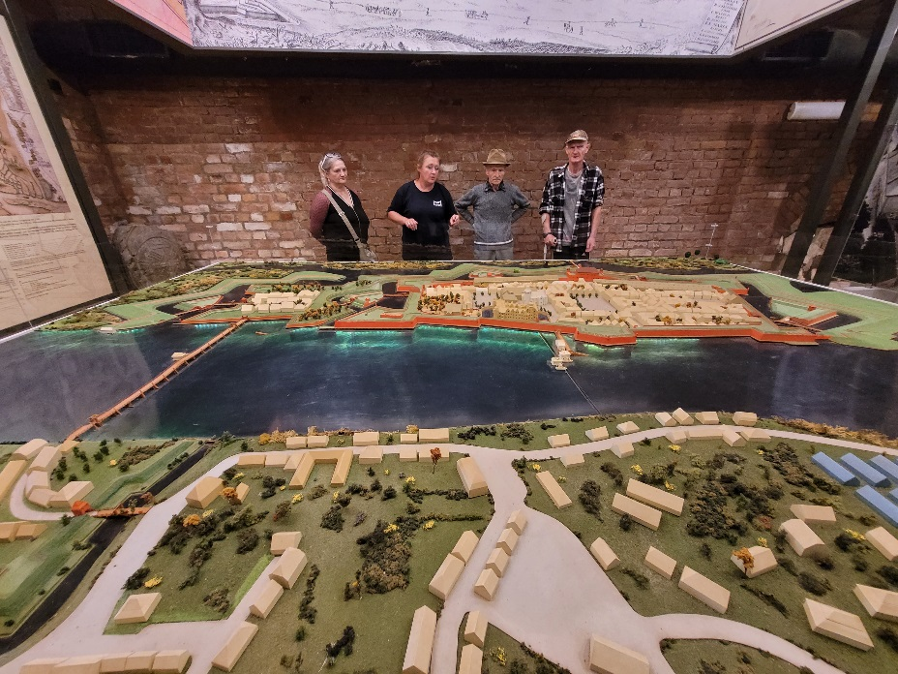
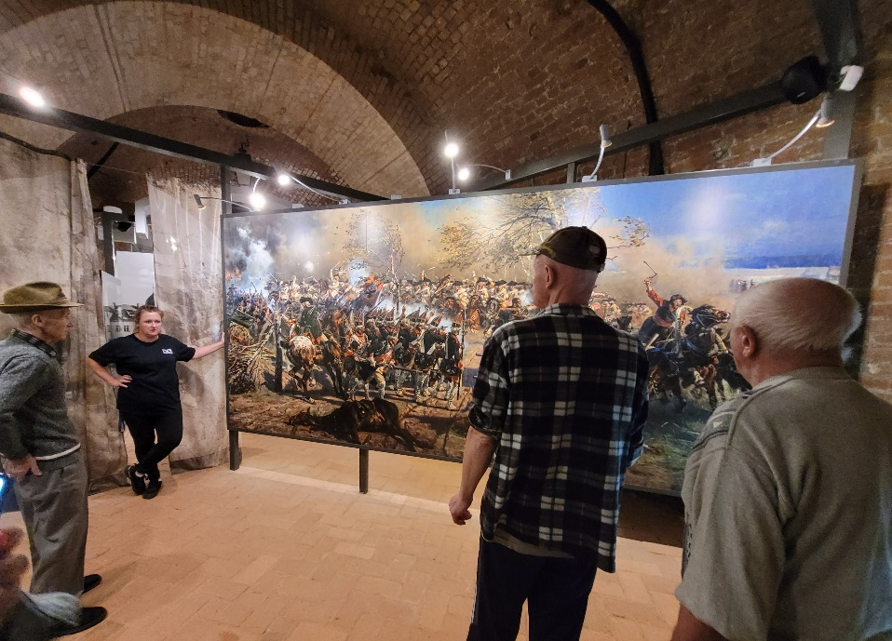
Współpraca z Muzeum Twierdzy Kostrzyn

Slide 49
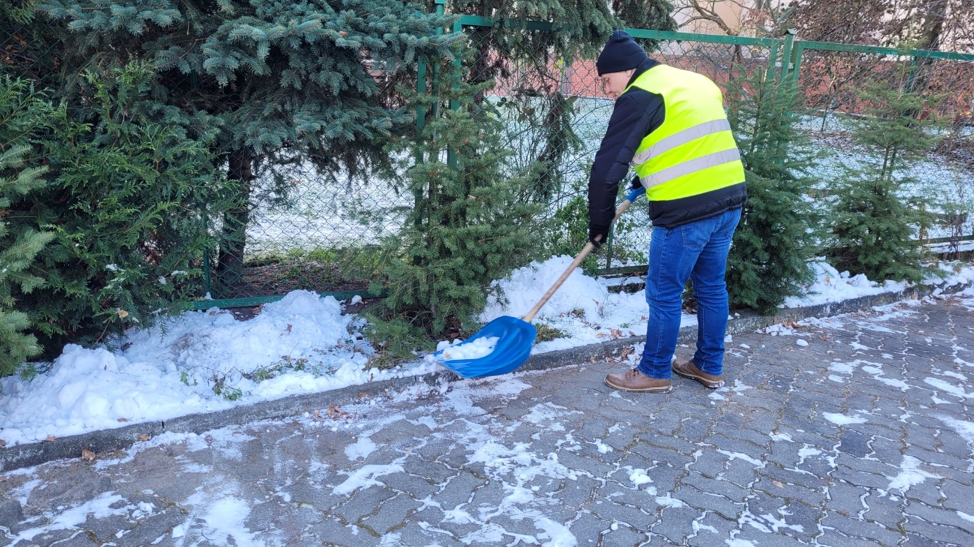
Centrum Integracji Społecznej- pomoc w porządkowaniu i odśnieżaniu

Slide 50
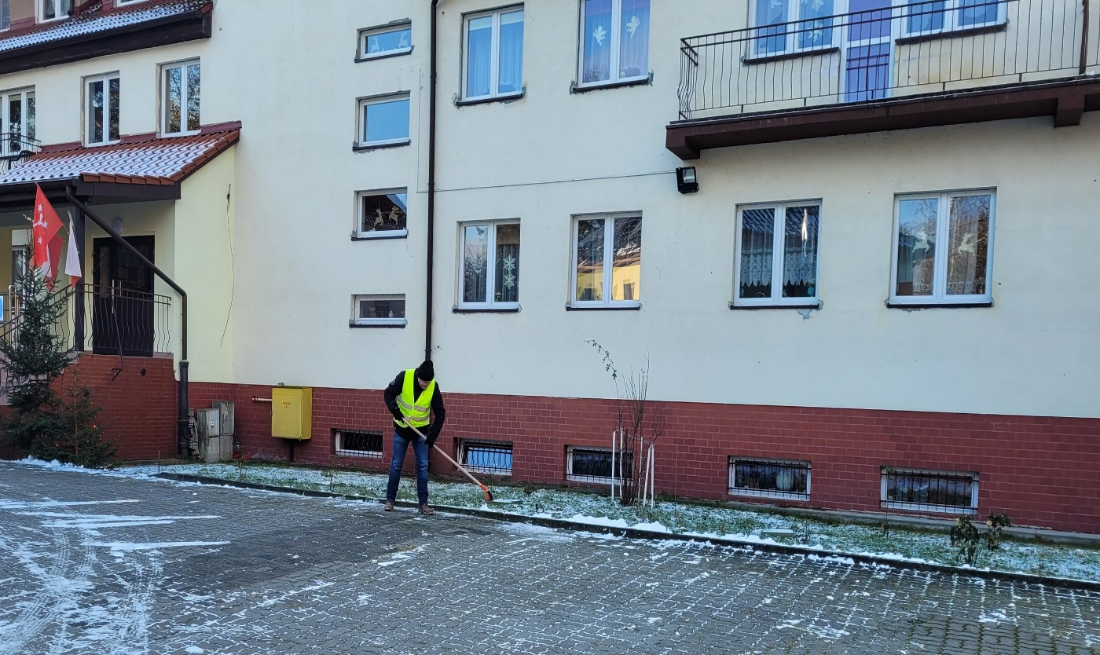

Slide 51
Rejonowym Związkiem Emerytów Rencistów i Inwalidów w Kostrzynie nad Odrą,
Polskim Związkiem Niewidomych- Koło w Kostrzynie nad Odrą,
PEFRON w Zielonej Górze i Starostwie Powiatowym– dofinansowanie do turnusów rehabilitacyjnych dla mieszkańców oraz sprzętu ortopedycznego, dofinansowanie inwestycji oraz do nowych miejsc pracy,
Powiatowy Urząd Pracy, filia w Kostrzynie nad Odrą,
Szpital w Kostrzynie nad Odrą i szpitale w regionie– konsultacje i hospitalizacje mieszkańców,
Departament Spraw Społecznych w Zielonej Górze- w zakresie szkoleń, przyznawania środków pozabudżetowych oraz szkoleń pracowników,
Wydział Polityki Społecznej w Gorzowie Wielkopolskim- w zakresie standardów i jakości usług świadczonych przez Dom,
Niepubliczne Zakłady Opieki Zdrowotnej,

Slide 52
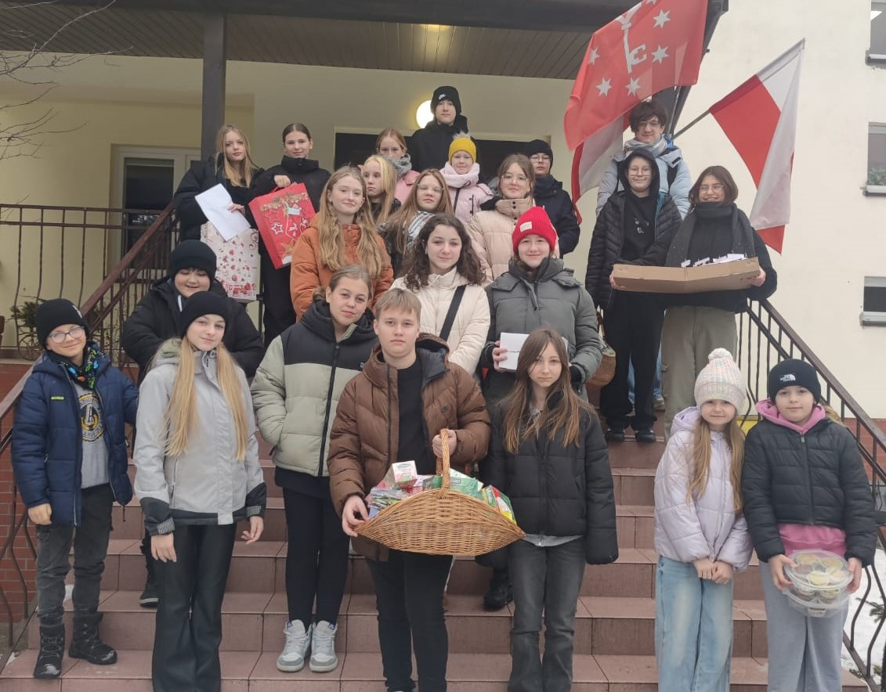
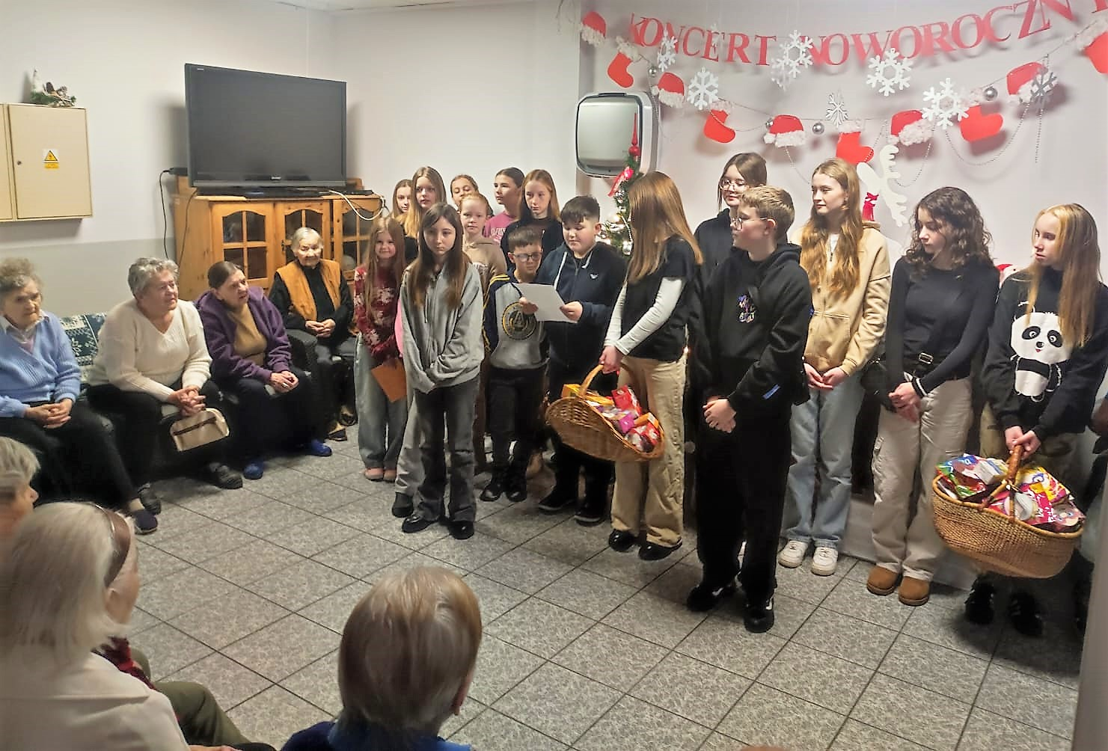
Szkolne Koło Wolontariatu

Slide 53
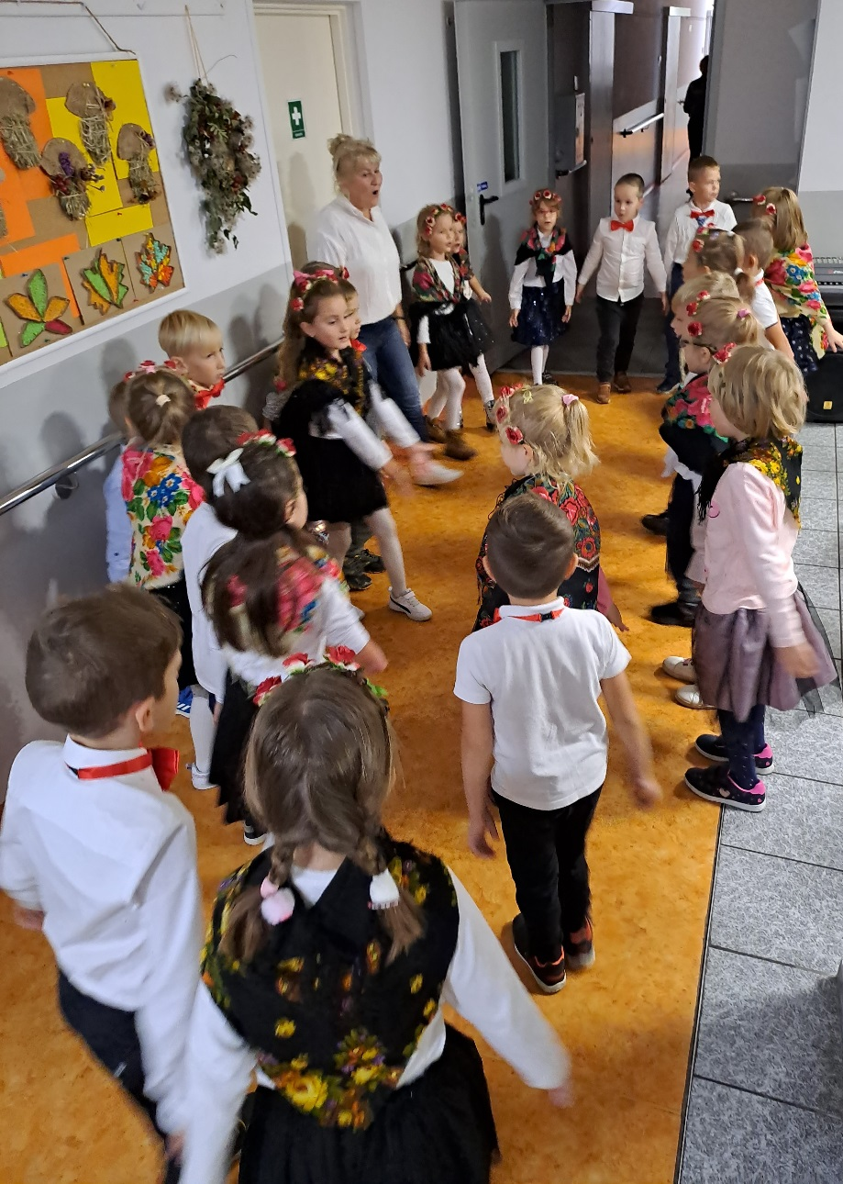
Szkoła Podstawowa Nr 1 w Kostrzynie nad Odrą,
Szkoła Podstawowa nr 2 w Kostrzynie nad Odrą,
Szkoła Podstawowa Nr 3 w Kostrzynie nad Odrą – wolontariusze z wymienionej szkoły stale współpracują z Domem,
Szkoła Podstawowa nr 4 w Kostrzynie nad Odrą,
Zespół Szkół im. Marii Skłodowskiej- Curie w Kostrzynie nad Odrą,
Przedszkola Miejskie – dzieci z opiekunami organizują cykliczne spotkania z seniorami Domu oraz dzieci z Świetlicy socjoterapeutycznej przy Parafii,

Slide 54
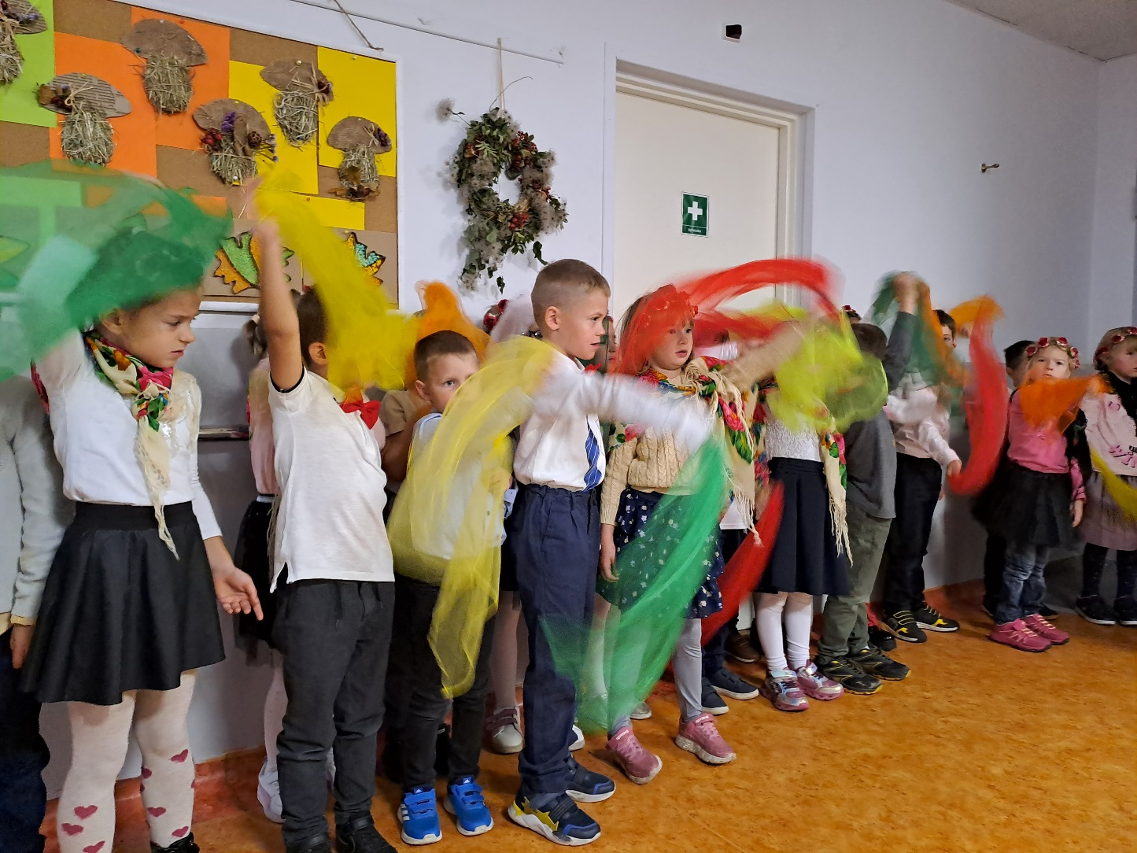
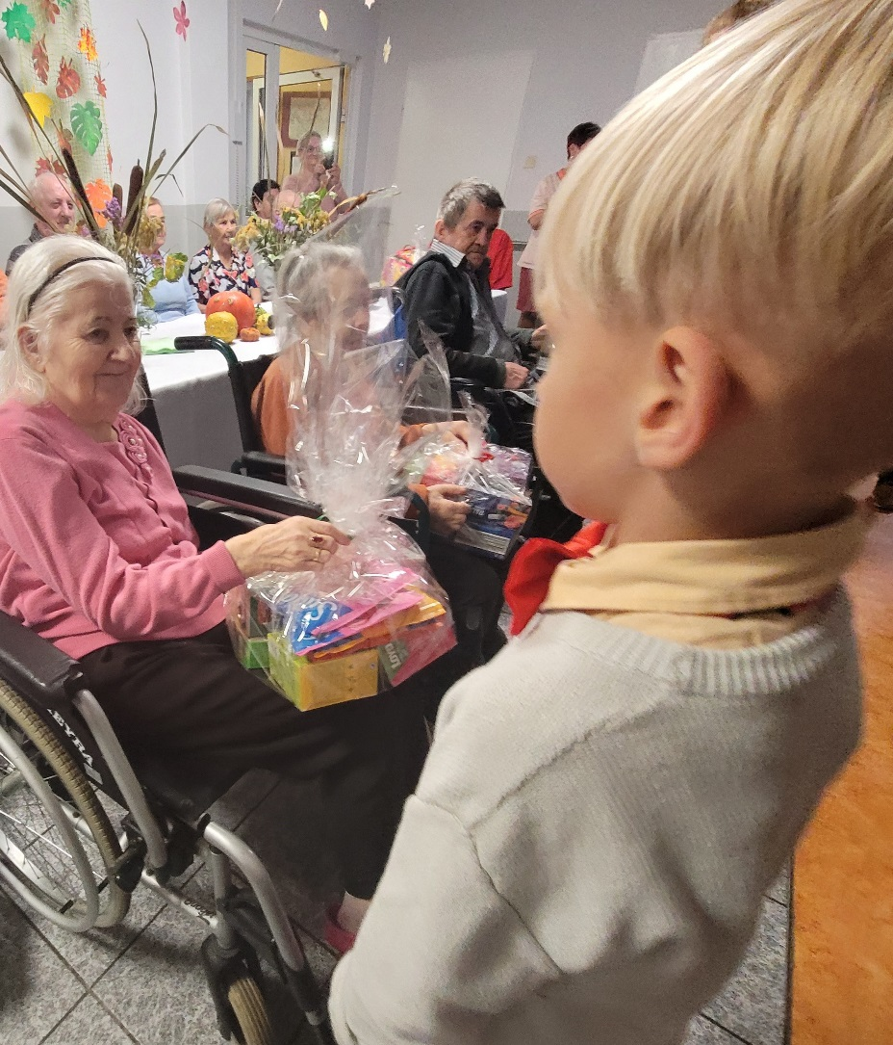

Slide 55
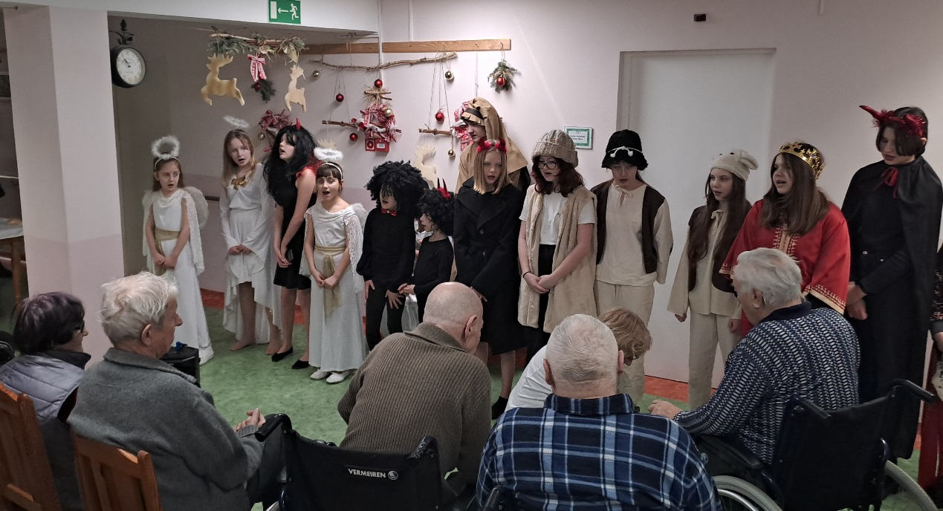
Towarzystwo Miłośników Lwowa i Kresów Południowo-Wschodnich w Kostrzynie nad Odrą,
Kostrzyńskie centrum Kultury oraz Europejskie Centrum Spotkań Seniorów i Osób Niepełnosprawnych- w zakresie organizacji zajęć i wykładów,
„Kino za Rogiem” w Kostrzynie nad Odrą- seanse dla mieszkańców, pracowników i wolontariuszy,
Utrzymywanie stałych kontaktów z Radą Seniorów przy Radzie Miejskiej w Seelow oraz Stowarzyszeniem AWO w Strausbergu, Domem Pomocy Społecznej w Bad Freinwalde (Niemcy) oraz Seniorami z Zechin (Niemcy).

Slide 56
Darowizny
W roku 2023 Firma „ARCTIC PAPER KOSTRZYN S.A.” przekazała darowiznę w postaci papieru A3 i A4 z przeznaczeniem dla mieszkańców naszego Domu w celu motywowania i aktywowania Seniorów do zajęć terapeutycznych.
W 2023 roku Firma „Hanke Tissue Sp. z o. o.”, „ICT Poland” przekazały dla Domu Pomocy Społecznej „Dom Seniora” w Kostrzynie nad Odrą w formie darowizny swoje produkty firmowe, tj. serwetki, ręczniki, chusteczki higieniczne oraz papier toaletowy.
W lipcu 2023r. Stowarzyszenia Ars-Vita będące w czasie likwidacji, przekazało pozostałe środki pieniężne w ramach darowizny dla Domu Pomocy Społecznej „Dom Seniora” w Kostrzynie nad Odrą. Kwota darowizny wynosiła 6.052,83 zł, a za te pieniądze Dom zakupił dwa łóżka rehabilitacyjne oraz dwie szafki przyłóżkowe dla mieszkańców.

Slide 57
Dom Pomocy Społecznej „Dom Seniora” w Kostrzynie nad Odrą pozyskał 12 wózków inwalidzkich zakupionych ze środków NFZ na indywidualne potrzeby mieszkańców.
Dzięki Akcji „Mikołaj” zorganizowanej przez Pana Piotra Witkowskiego, Pana Mateusza Migdała oraz TS Celuloza Kostrzyn nad Odrą dla mieszkańców „Domu Seniora” udało się zakupić swetry, koszulki, bieliznę oraz koce.
Dzięki pomocy osoby anonimowej Dom Pomocy Społecznej „Dom Seniora” w Kostrzynie nad Odrą otrzymał darowiznę w postaci kosiarki do pielęgnacji zieleni wokół Domu.
W 2023 roku Firma „Brinkhaus Polska sp. z o. o.” przekazała dla Domu Pomocy Społecznej „Dom Seniora” w Kostrzynie nad Odrą w formie darowizny swoje produkty firmowe, tj. konfekcję pościelową oraz paczki z art. spożywczymi.

Slide 58
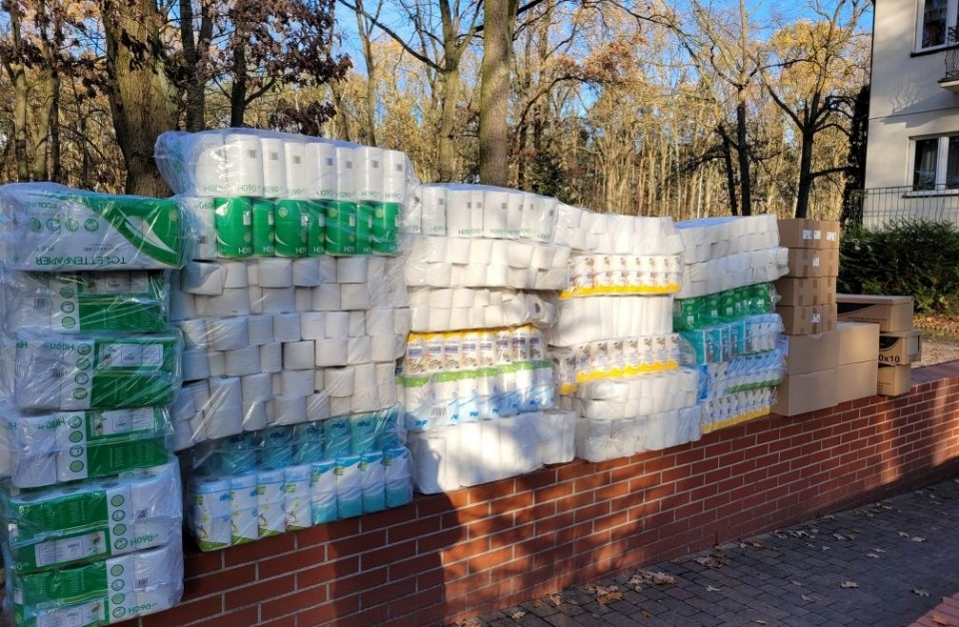
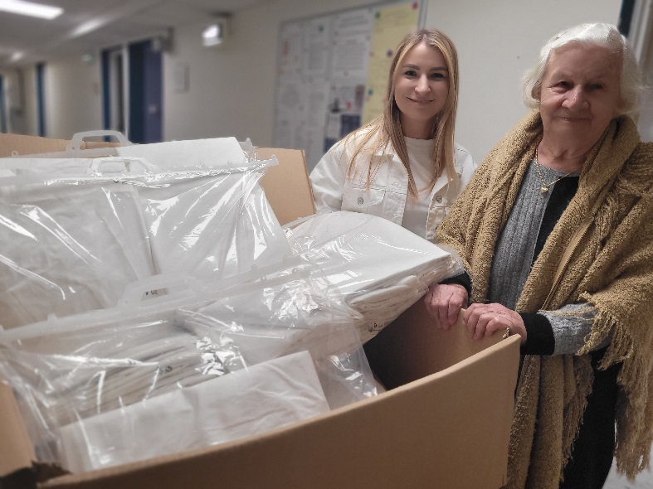
Darowizny

Slide 59
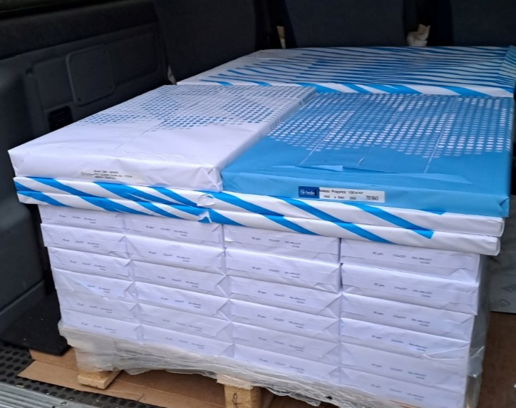
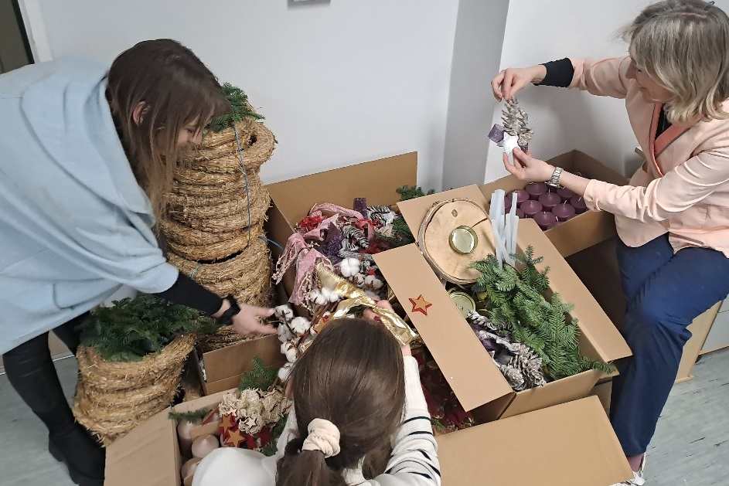
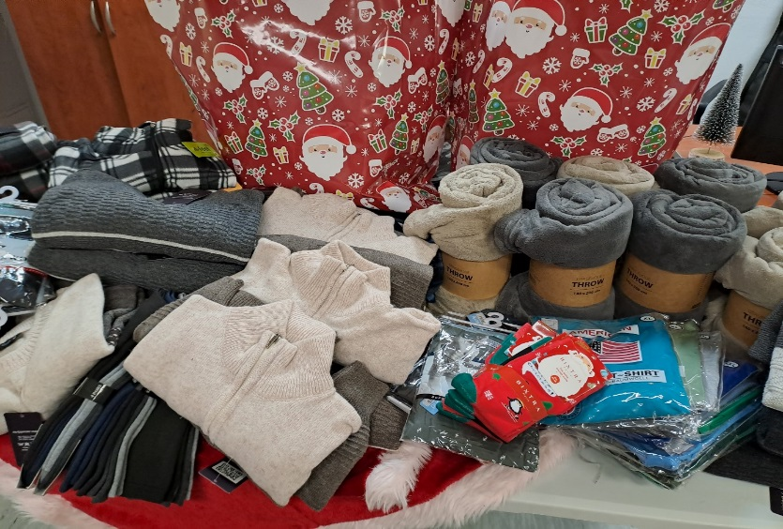
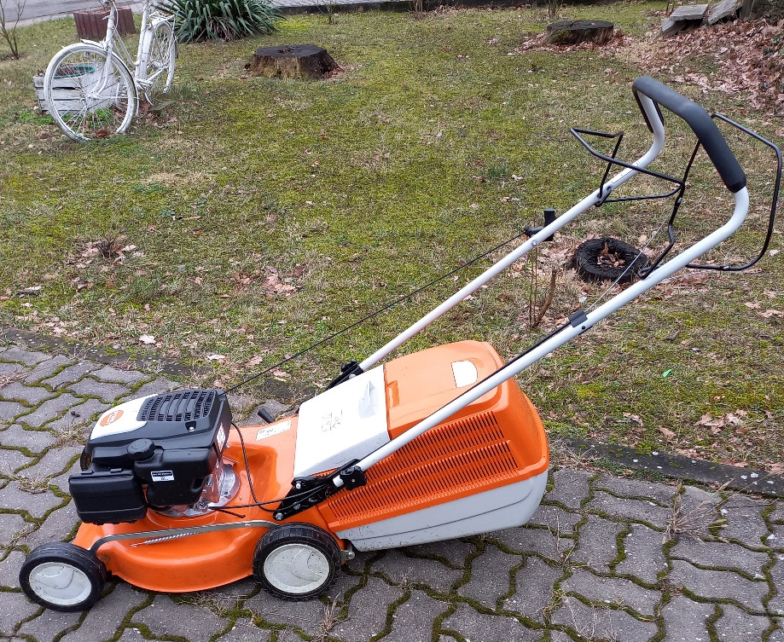
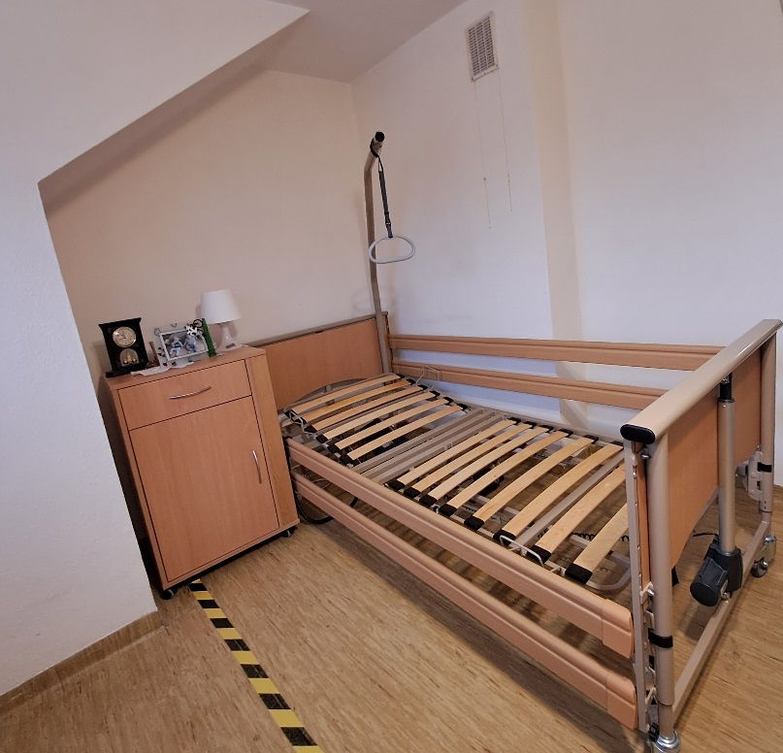

Slide 60
Realizacja założeń w latach 2023-2024
Zwiększony został wskaźnik w Zespole Terapeutyczno-Opiekuńczym (w 2022roku 2 etaty: opiekun 1 etat, pokojowa 1 etat i w 2023 roku 1 etat pokojowa).
Elektroniczny Dziennik Dyżurów przeznczony do pracy pracowników Działu Pielęgnacyjno-Opiekuńczo-Rehabilitacyjnego został rozszerzony o kategorie zdarzenia: czynności opiekuńczo-pielęgnacyjne mieszkańca Domu ze skalą Barthela o rodzaj zdarzenia- profilaktyka przeciwodleżynowa w tym zmiana pozycji ułożeniowej oraz pojenie mieszkańca (bilans płynów). Każdy rodzaj zdarzeń można skategoryzować oraz określić ich rodzaje co znacznie ułatwia ich ewidencję a także pozwala na dokładną statystykę ich wystąpień. Wszystkie zdarzenia jakie zostały zarejestrowane w Dzienniku Dyżurów trafiają do programu DOM, gdzie w zakładce „Zdarzenia” mamy możliwość podglądu oraz wygenerowania zestawień np. na potrzeby kontroli. Program Arico Dom jest zbudowany modułowo.

Slide 61
Realizacja założeń w latach 2023-2024
„Dom Seniora” użytkowuje również: moduł Socjalny, moduł Ewidencja Mieszkańców, moduł Depozyty Mieszkańców (przeznaczony do pracy Pracownika Socjalnego- Dział Socjalno-Terapeutyczny).
Moduł Księgowo-Finansowy oraz Moduł Wyposażenie (przeznaczone do pracy Działu Księgowo-Finansowego).
W programie DOM mamy również możliwości wizualizacji konkretnego mieszkania mieszkańca dla osób, rodziny lub zainteresowanych członków rodziny zamieszkaniem w naszym „Domu Seniora”.

Slide 62
Realizacja założeń w latach 2023-2024
Wykonany został kapitalny remont sieci instalacji zimnej wody w kondygnacji piwnicznej,
Całkowite zniesienie obostrzeń związanych z epidemią COVID-19,
Remont parteru: malowanie holu, drzwi, ościeżnic, nowej tablicy ściennej do codziennego zapisu posiłków i godzin ich podawania, wymalowanie pomieszczenia wydawalni posiłków dla mieszkańców Domu oraz zakupienie i wyposażenie nowego zestawu mebli, remont pokoiku terapeutycznego- malowanie, zakupienie rolet i wyposażenia (meble: stół, krzesła, szafa i sprzęt do socjoterapii i psychoterapii).

Slide 63
Założenia na 2023 i 2024 rok
Z pozyskanych środków pozabudżetowych koniecznym jest uwzględnienie modernizacji infrastruktury w budynku Domu Pomocy Społecznej „Dom Seniora” i wyposażenia w :
Wymianę systemu wykrywania pożaru (obecny przestarzały i awaryjny),
Zakupienie nowego systemu sygnalizacji przyzywowej dla mieszkańców,
Instalacja fotowoltaiki i pompy ciepła jako alternatywnego źródła energii,
Wymiana oświetlenia (na energooszczędne),
Wymiana grzejników (obecnie żeliwne),
Remont balkonów wraz z ociepleniem i elewacją budynku wraz z naprawą opierzenia i wymianą glazury na balkonach,

Slide 64
Założenia na 2023 i 2024 rok
7. Wymiana kratek wentylacyjnych.
8. Wymiana wykładzin podłogowych w mieszkaniach mieszkańców i pomieszczeniach ogólnodostępnych oraz drzwi wewnętrznych.
9. Remont 4 kondygnacyjnej- ewakuacyjnej klatki schodowej oraz malowanie II piętra budynku.
10. Remont i standardowe wyposażenie aneksów kuchennych i pokoi mieszkańców.
11. Remont i wymiana 24 pionów wodno-kanalizacyjnych wewnątrz budynku z wymianą armatury łazienkowej.
12. Przebudowa kanalizacji ściekowej z budynku „Domu Seniora”.
13. Projektowanie, zakupienie i instalacja nowego szybu windowego do transportu mieszkańców leżących w ramach poprawy bezpieczeństwa Mieszkańców Domu.
14.Remont wraz z przystosowaniem do potrzeb mieszkańców niepełnosprawnych 4 łazienek.
15. Zakup 3 profesjonalnych wózków do sprzątania.
16. Zakup dwóch podnośników do transferu mieszkańców niepełnosprawnych w ramach projektu dotyczącego utrzymania zdolności do pracy przez cały okres aktywności zawodowej

Slide 65
Założenia na 2023 i 2024 rok
Regulacja wynagrodzeń pracowników Domu oraz pozyskiwanie środków pozabudżetowych na dodatkowe gratyfikacje: nagrody, dodatki specjalne,
Zakup sprzętów i wyposażenia dla mieszkańców i pracowników Domu,
Rozszerzenie modułów w Elektronicznych dziennikach pracy dla Działu Pielęgnacyjno-Opiekuńczo-Rehabilitacyjnego, które usprawnią prowadzenie całodziennych raportów z wykonywanych czynności pielęgnacyjno-opiekuńczych mieszkańcom Domu, co pozwoli na zgromadzenie danych w systemie bazodanowym i tworzyć raporty na cele statutowe i kontrolne.
Podniesienie bezpieczeństwa mieszkańców socjalnego, zdrowotnego i bytowego.

Slide 66
Założenia na 2023 i 2024 rok
Deinstytucjonalizacja Domu Pomocy Społecznej „Dom Seniora” w Kostrzynie nad Odrą:
Zmiana obecnej nazwy „Dom Seniora” na ciepły i przyjazny „Nowy Dom”,
Pozyskiwanie zewnętrznych środków finansowych na edukację dawców usług społecznych (pracowników Domu Pomocy Społecznej „Dom Seniora”),
Stworzenie dostępnego i spójnego systemu informatycznego służącego informowaniu, koordynowaniu i monitorowaniu usług społecznych np. na poziomie gminy, powiatu i województwa (m.in, dla osób niesamodzielnych dla których wyborem i koniecznością będzie m.in. Dom Pomocy Społecznej w Kostrzynie nad Odrą),
Podjęcie długofalowych i planowanych działań, by zarządzanie i funkcjonowanie Domu oraz jakość świadczonych w nim usług były na najwyższym poziomie (co będzie stanowiło o konkurencyjności świadczonych usług).
Zakup i instalacja modułu Indywidualnego Wsparcia mieszkańca Domu do Programu Dom. Obecnie Indywidualny Plan Wsparcia realizowany jest w wersji papierowej co generuje koszty i czas Pracownika Pierwszego Kontaktu.
Zakup i montaż nowej bramy i furtki do głównego wejścia na teren Domu.

Slide 67
Założenia na 2023 i 2024 rok
Uzyskanie wyższego poziomu zaspokajania potrzeb Seniorów- wielowymiarowa analiza indywidualnych potrzeb Seniora.
Zapewnienie wsparcia Seniorom poprzez umożliwienie korzystania z oferty na rzecz aktywizacji społecznej, w tym: oferty prozdrowotnej, edukacyjnej, kulturalnej, rekreacyjnej i opiekuńczej.
Edukowanie i wspomaganie w nowych realiach życia społecznego.
Wdrażanie nowych form, metod, technik terapii zajęciowej w oparciu o teorię Marii Montessori.
Przeciwdziałania marginalizacji, dyskryminacji seniorów.
Rzetelna dbałość o dobre relacje ze środowiskiem.
Wzmacnianie i rozszerzanie dobrosąsiedzkich relacji i przyjaźni z seniorami zza Odry.

Slide 68
Założenia na 2023 i 2024rok
„Pomóż mi zrobić to samodzielnie”
System terapeutyczno-aktywizujący mieszkańców oparty o teorie Marii Montessori. Głównymi założeniami są: nastawienie na indywidualizację i personalizacje, praca na potencjale seniora, stymulowanie wszystkich zmysłów, wykorzystanie aktywności psychofizycznej, cykliczność natury. Działalność terapeutyczna aktywizująca oparta o nowoczesne formy, metody i techniki terapii zajęciowej: stymulacja sensoryczna, psychomotoryka, ergoterapia, arteterapia, socjoterapia, psychoedukacja.
Strategia terapeutyczno-aktywizacyjna zbudowana na bazie trzech bloków tematycznych:
Maraton Innowacyjności.
Pełna Kultura
Zielony Dom

Slide 69
Maraton Innowacyjności „Lekarz leczy, natura uzdrawia” Hipokrates
Wyznaczone działania :
Ogród sensoryczny – stworzenia szlaku i paneli sensorycznych,
Architektura ogrodowa miejscem spotkań towarzyskich,
Integracyjne spotkania towarzyskie w „Domku Przyjaźni”,
Psychomotoryka w towarzystwie dębów – Siłownia Zewnętrzna,
Park i ogród źródłem ergoterapii, arteterapii i innych form terapeutycznych,
Zapach lata – Aromaterapia,
Kuchnia smaków,
„Chromoterapia” (Terapia światłem przy użyciu kostki świetlnej i projektora świetlno-dźwiękowego)

Slide 70
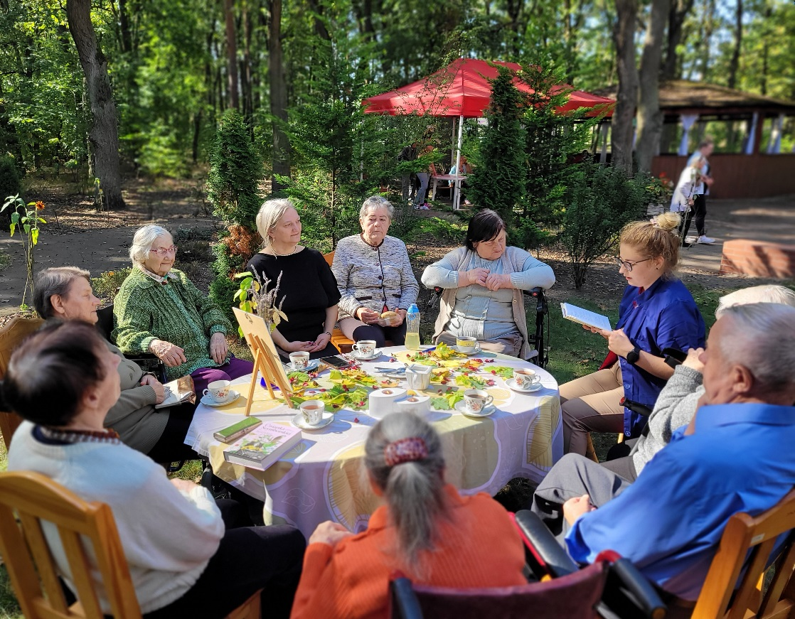
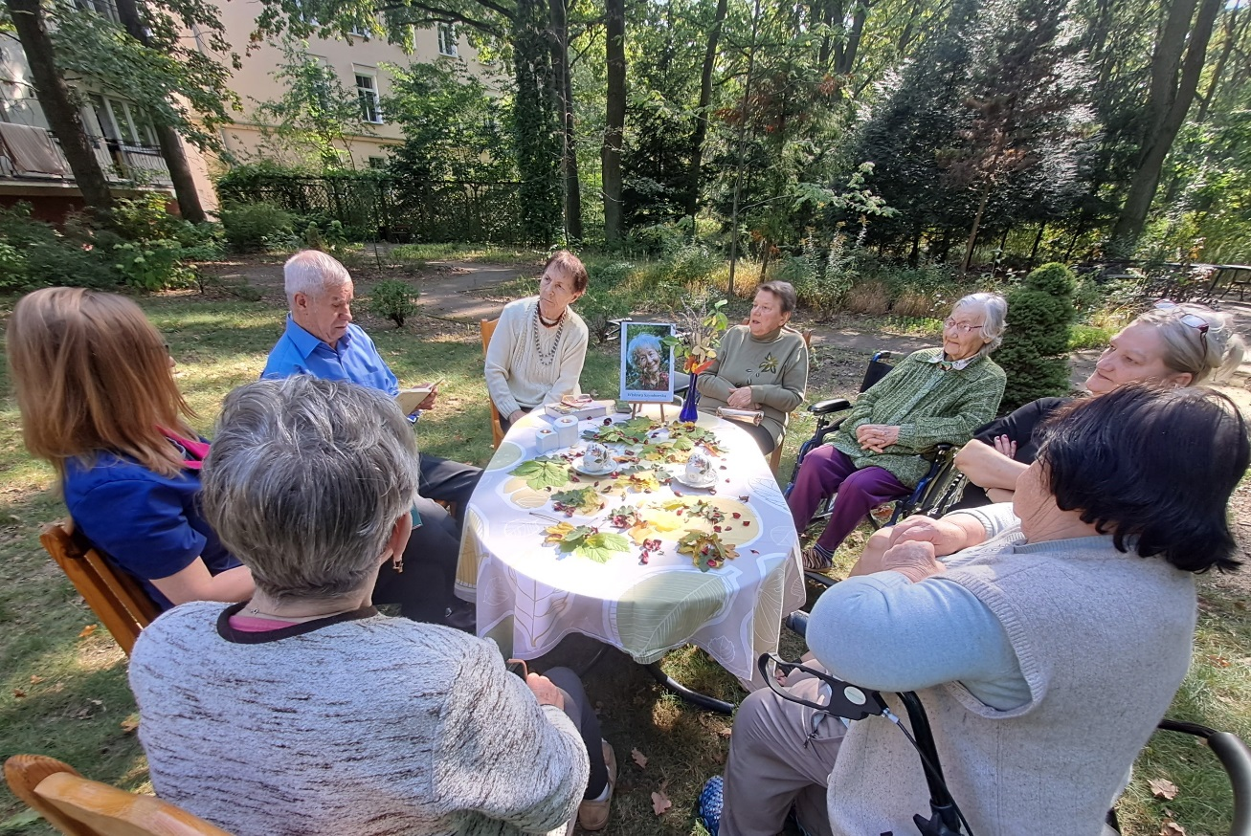
Co udało Nam się już zrealizować: Park i ogród źródłem ergoterapii, arteterapii i innych form terapeutycznych

Slide 71
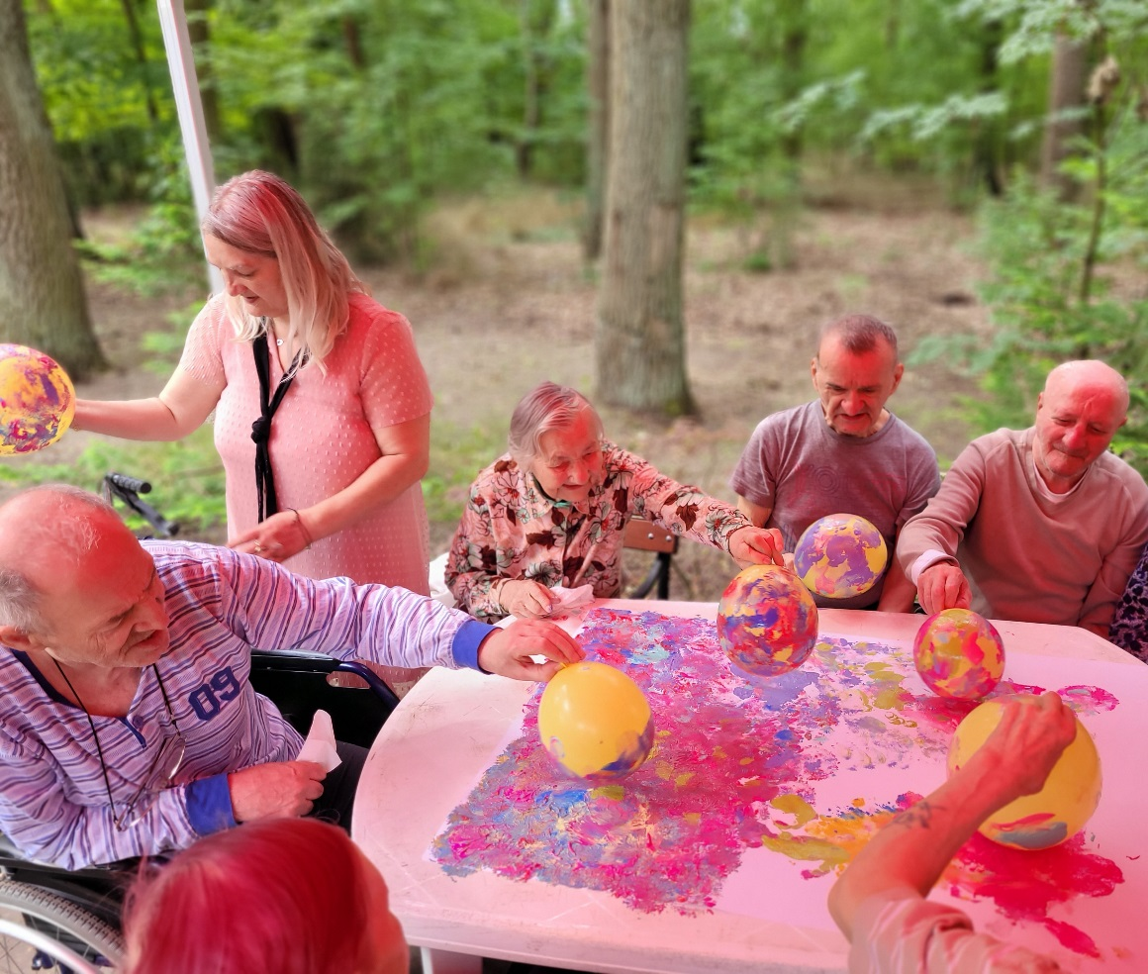
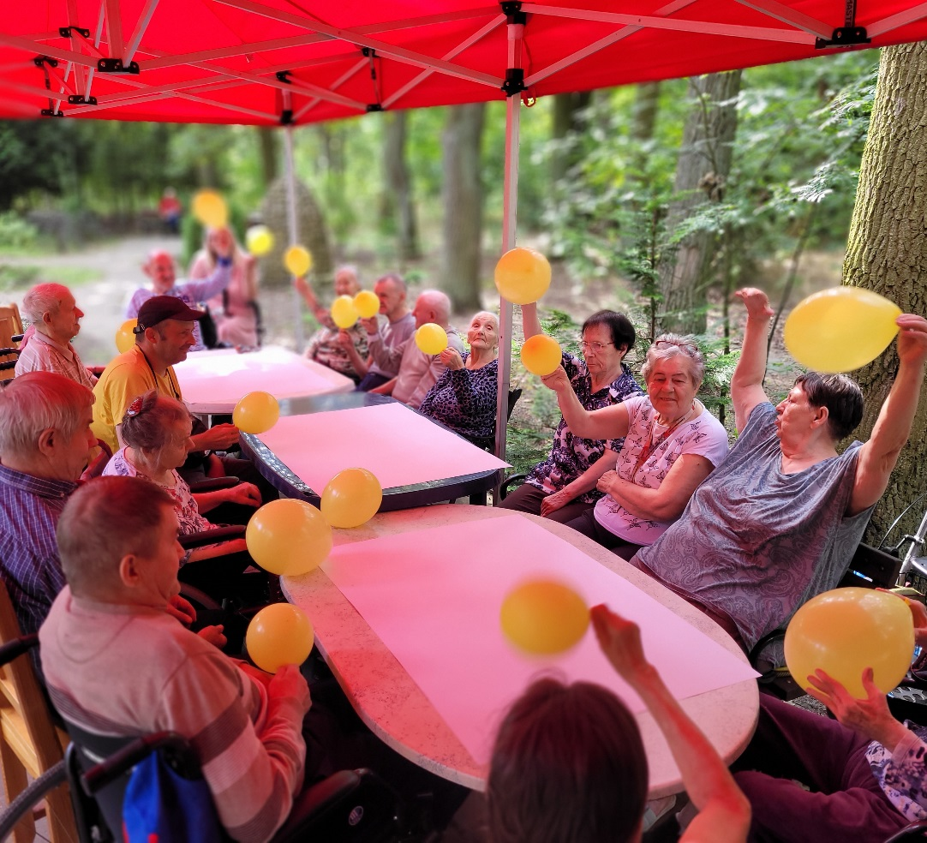

Slide 72
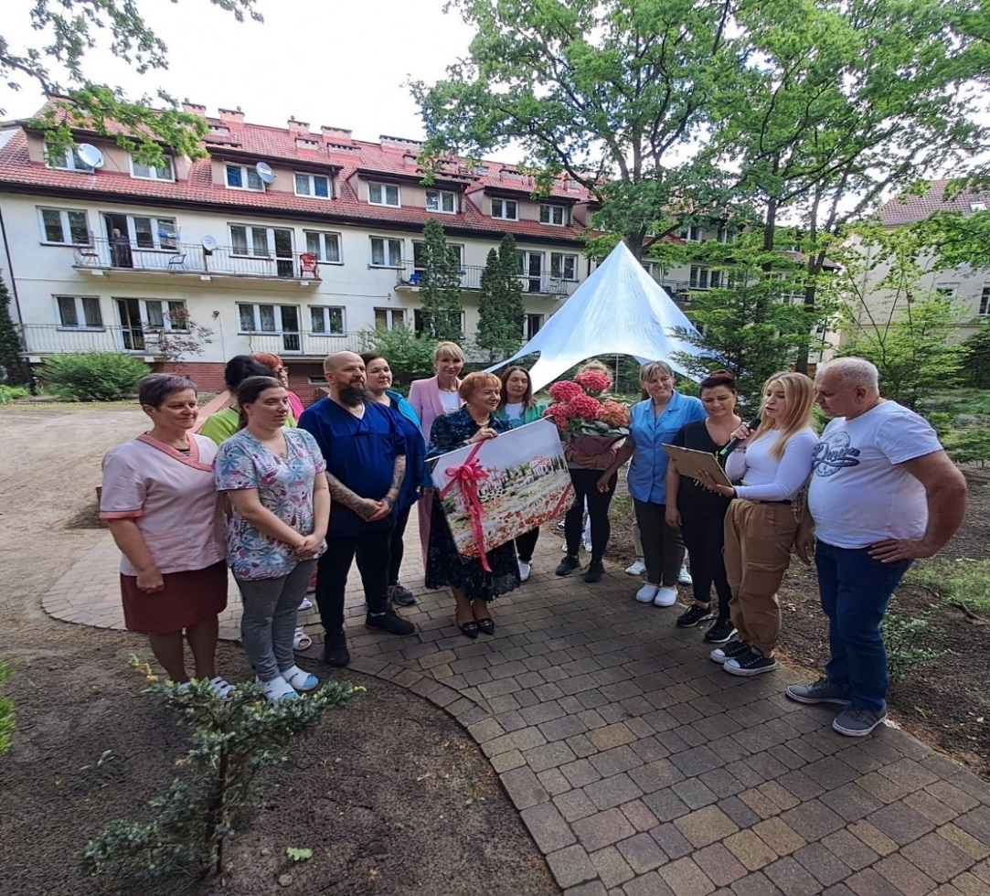
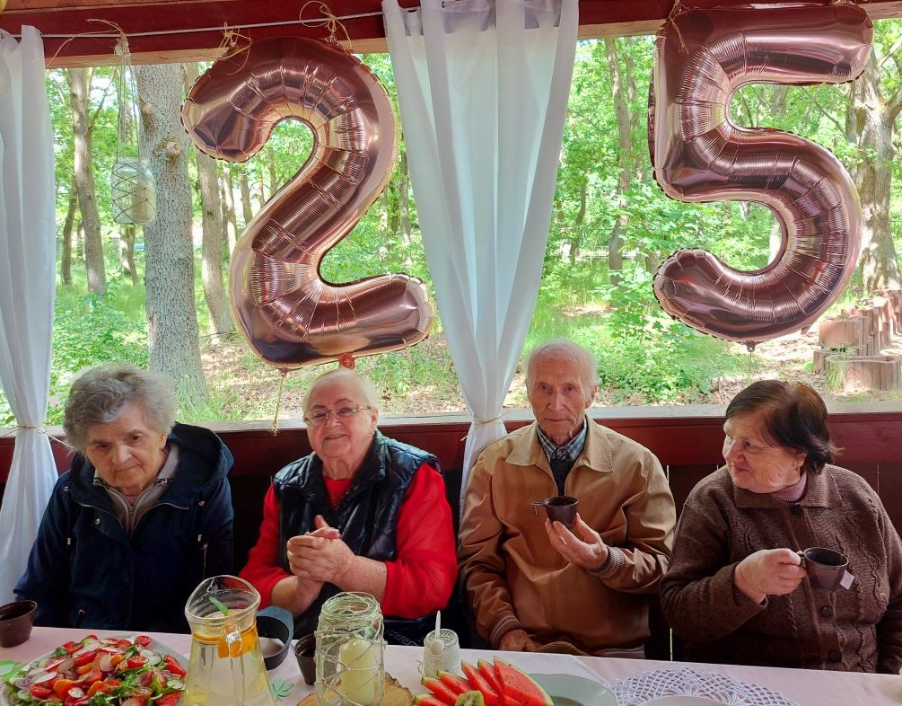
Integracyjne spotkania towarzyskie w „Domku Przyjaźni”

Slide 73
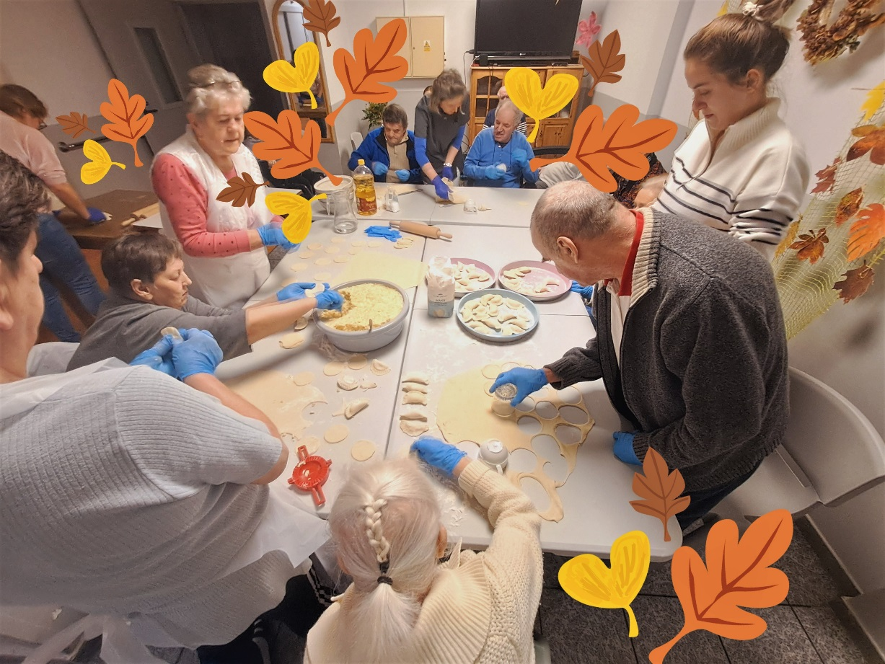
Kuchnia smaków

Slide 75
Terapia światłem

Slide 76
Pełna Kultura „ Nauka to podróż, która trwa przez całe życie”
Wyznaczone działania :
Warsztaty oparte o pasjoterapię – współpraca z instytucjami kultury,
W zdrowym ciele zdrowy duch – Spartakiada. Od przedszkola do Seniora.
Współpraca na pograniczu polsko-niemieckim z Miastem Seelow,
Trening umiejętności społecznych – Warsztaty o sile ludzkiego serca,
Uczymy się przez całe życie – warsztaty Jogi i Zumby,
Sensoryczna aktywizacja ruchowa – terapia kolorów,
Integracja poetycka - „Z poezją na Ty …”

Slide 77
Współpraca z Miastem Seelow

Slide 78
Co udało Nam się już zrealizować: Pełna Kultura „ Nauka to podróż, która trwa przez całe życie”
Spartakiada „Od przedszkola do Seniora”

Slide 79
Trening umiejętności społecznych – rozmawiamy o emocjach

Slide 80
„Ruch to zdrowie”

Slide 81
Warsztaty pasjoterapii – współpraca z instytucjami kultury

Slide 83
Nasze Jarmarki

Slide 85
Kolorowa terapia

Slide 86
Zielony Dom
Wyznaczone działania:
Pielęgnacja Zielonych Punktów w ramach hortiterapii,
Zielona Arteterapia: Tworzenie zielonej ściany z liści,
Kuchnia smaków: zielone, zdrowe produkty,
Terapia wśród zieleni – podróże w naturalne zielone krajobrazy.

Slide 87
Animaloterapia – wycieczka do Zagródka

Slide 88
Zielony Dom - hortiterapia

Slide 90
Dziękujemy
Adres e-mail: sekretariat@dps.kostrzyn.pl
Strona internetowa: www.dps.kostrzyn.pl
Profil Facebook: www.facebook.com/domseniorakostrzyn
Nr tel. Fax: 95 752 10 47
Oprac. Zespół Pracowników
Dom Pomocy Społecznej „Dom Seniora” w Kostrzynie nad Odrą

